Slide 1

2023 semi PROJECT
통신 데이터를 활용한
서비스 패턴 분석 및 우선순위 기반 광고 추천 시스템

Slide 2
01
프로젝트 선정 배경 및 목표
02
팀 구성 및 역할
03
수행 절차 및 방법
목차
04
데이터 전처리
05
현황 분석 및 데이터 시각화
06
시스템 모델링
07
결론 및 향후 과제
08
프로젝트 소감

Slide 3
01
프로젝트 선정 배경 및 목표

Slide 4
01
프로젝트 선정 배경 및 목표
프로젝트 선정 배경
프로젝트 목표
다양한 공공 데이터 중 분석이 용이하고 일상 생활과 밀접한
관련이 있는 통신 기반 데이터를 통하여 실제 적용 가능한
결과를 도출하고자 선정함.
통신 데이터에는 기지국과 스마트폰 기반으로 수집된 다양한
데이터가 존재하고 특히 다양한 서비스의 사용일수가 존재함.
단순한 데이터 분석에서 벗어나 다양한 Feature를 활용한
개인화된 서비스 패턴 분석 및 광고 추천 시스템을 구현하여
실제 사용이 가능하고 즉시 업무에 사용할 수 있는
실용성을 추구함.
[시스템 설계]
- 전처리를 통해 구축된 Data를 로컬 서버 저장 및 웹 서비스와 연동
- 고객 리소스 감소 및 신속하고 지속적인 최신화가 가능하도록 제작
[시스템 1. 고객별 맞춤형 광고 알고리즘]
- 개인화(자치구, 성별, 연령대) 설정 및 타겟 선정
- 타겟 고객(개인화) 입력 시 7개 서비스 대한 광고 우선순위 추천
[시스템 2. 서비스별 타겟 고객 및 광고 추천 시스템]
- 기업 입장에서 광고 희망 분야 입력 시 타겟 고객 추천
- 타겟 고객 추천에 더해 개인화된 서비스별 상관관계 통해
타 광고 우선순위도 추천

Slide 5









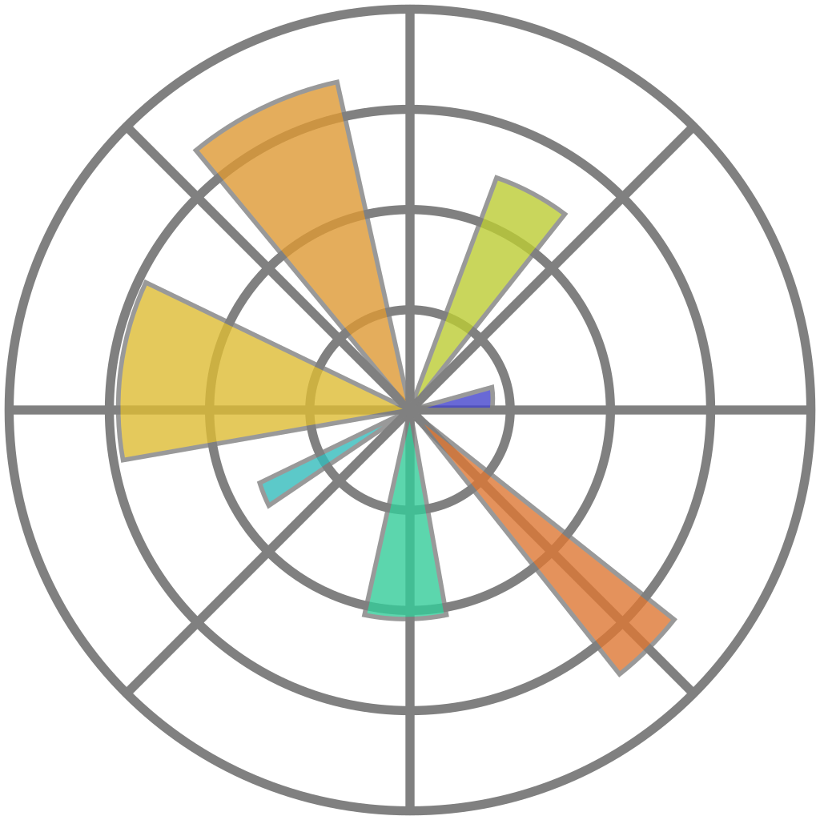



01
프로젝트 선정 배경 및 목표
프로젝트 사용 시스템
프로그램
[Excel]
[Jupyter notebook]
[VScode]
언어 및 포맷
[Python]
[HTML]
[CSS]
[JSON]
패키지
[NumPy]
[Pandas]
라이브러리
[Matpoltlib]
[Seaborn]
[Folium]
프레임워크

Slide 6
02
팀 구성 및 역할

Slide 7
02
팀 구성 및 역할
최현민
정혜원
김수연
김 현
최수정
조장
부조장
팀원
팀원
팀원
- 프로젝트 총괄
- 코드 및 PPT 종합
- 기획서 작성
- 업무수행흐름도 작성
- 시각화 코드 작성
- 가중치 코드 작성
- 서비스 개요 작성
- 데이터 전처리 및
시각화 작업
- 가중치 산정
- 추천 시스템 서비스 구현
- Django 웹서비스 구현
- 추천 시스템 설명
파트 PPT 제작 및 발표
- 데이터 전처리
- 현황분석 시각화
- 서비스별 추세분석
- 가중치 반영 코드 작성
- 가중치 부분 PPT 제작
및 발표
- 기획안 작성
- 데이터 전처리 및
현황분석, 시각화
- 추천시스템 데이터
모델링
- Django 웹 서비스 구축
- Django 파트 PPT 제작
및 발표
- 데이터 전처리
- 현황분석 시각화
- 서비스별 추세분석
- 데이터 시각화 PPT
제작 및 발표

Slide 8
03
수행 절차 및 방법

Slide 9
03
수행 절차 및 방법
전체 수행 일정
전체 프로젝트 수행 기간 | 시작일 | 종료일 | 기간(일)
프로젝트 수행 기간 | 2023.11.14 | 2023.12.04 | 21
 | 일자 구분 | 시작일 | 종료일 | 기간(일)
1 | 주제 선정 | 2023.11.14 | 2023.11.15 | 2
2 | 데이터 수집 및 탐색적 분석 | 2023.11.14 | 2023.11.16 | 3
3 | 현황 분석 및 데이터 시각화 | 2023.11.15 | 2023.11.21 | 7
4 | 데이터 모델링(추천 시스템) | 2023.11.20 | 2023.11.30 | 11
5 | 프로젝트 발표 준비 | 2023.11.29 | 2023.12.04 | 6

Slide 10
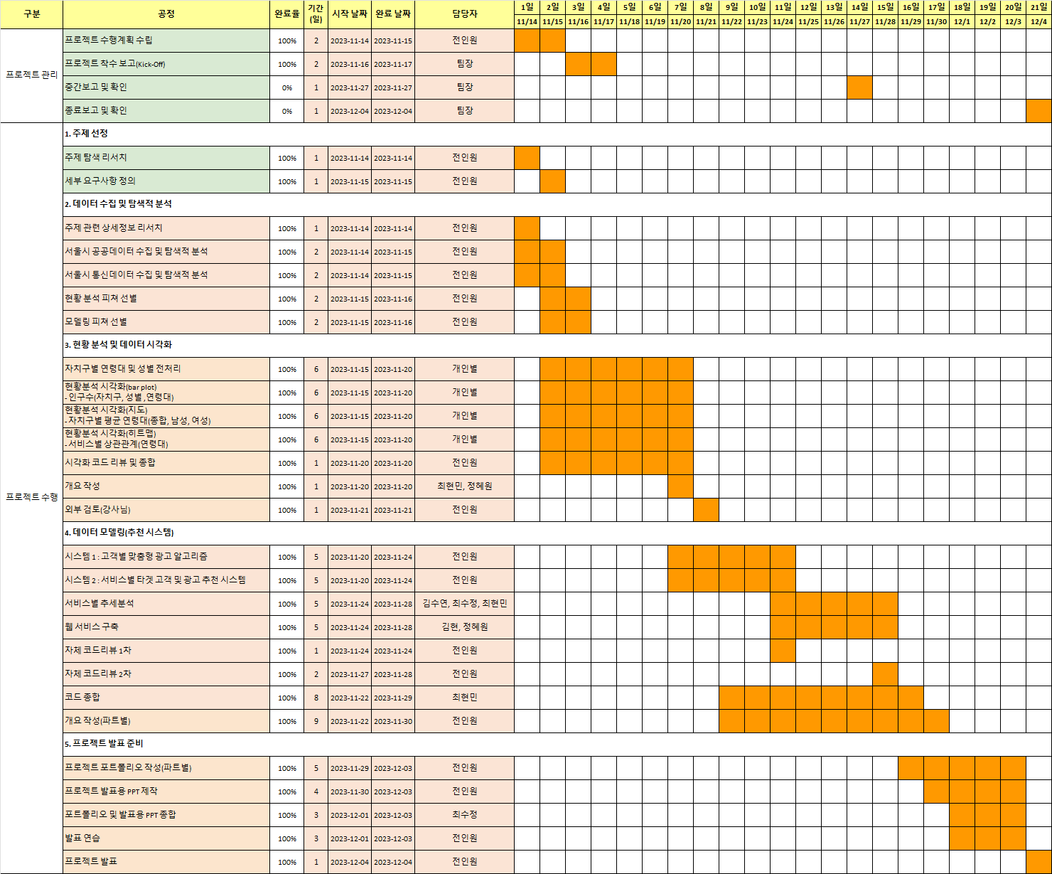
03
수행 절차 및 방법
상세 수행 일정

Slide 11
03
수행 절차 및 방법
주제 및 데이터 선정 과정
교통, 통신, 부동산,
유동인구(매출), 교육 등
개별 관심 주제 및 데이터 탐색
여러 요인을 고려하여 데이터 선정
- 다양한 비교가 가능한지
- 흥미롭고 실용적인 데이터인지
데이터의 피처 중 분석에 사용될 피처 선정
최종 주제
선정
데이터
탐색
주제 / 데이터
검토
데이터
선정
가주제
선정
피처
선정
데이터 선정
지속적 회의를 통해
탐색한 주제/데이터 검토
통신데이터를 이용한 사용자 분석
통신데이터를 활용한
서비스 패턴 분석 및
우선순위 기반 광고 분야 추천

Slide 12
03
수행 절차 및 방법
데이터 출처 및 소개
[서울 시민생활 데이터] (출처 : 서울 열린데이터 광장)
▶ 서울시와 SK텔레콤이 공공빅데이터와 통신데이터 가명결합을 통해
추정한 행정동 단위 성, 연령별 1인가구와 서울시민의 생활특성 정보
▶ 2022년 1월부터 2023년 9월까지 월별 데이터가 존재하며
그 중 2023년 1월부터 2023년 9월까지의 데이터만 사용하여
프로젝트를 진행함
사용피쳐 |  | 설 명
자치구 |  | 25개 자치구
행정동 |  | 426개 행정동
성별 |  | 남, 여
연령대 |  | 20세부터 75세까지 5살 단위
총인구수 |  | 자치구, 행정동, 성별, 연령대에 따른 총인구수
서비스 사용일수 | 게임 | - 최근 3개월의 월 평균 해당 서비스 사용량 - 사용량은 각 서비스 이용일수의 합으로 정의 - 집계 방식:최근 3개월 총 게임 서비스 사용일수의 합 / 3개월
 | 금융
 | 배달
 | 쇼핑
 | 동영상/방송
 | 유튜브 | - 최근 3개월의 월 평균 해당 서비스 사용일수 - 산출방법: 최근 3개월 총 유튜브 사용일수/3개월 - 해당 날짜의 사용 여부는 서비스의 접속 여부로계산하며 원천자료를 Z-score로 변환하여 제공
 | 넷플릭스
 | 내 용
공간단위 | 25개 자치구, 426개 행정동
작성정보 | 10개 관심집단수, 29개 통신정보
작성단위 | 성, 연령, 1인가구, 시민전체
작성주기 | 월 단위
데이터 사용 범위 | 2023년 1월 ~ 9월 데이터

Slide 13
04
데이터 전처리

Slide 14
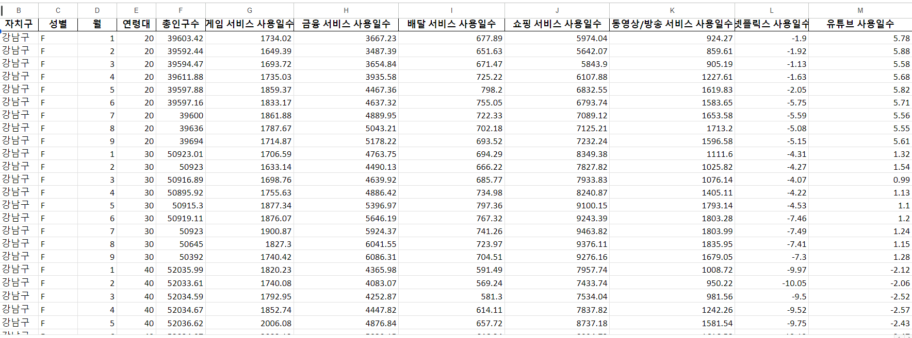
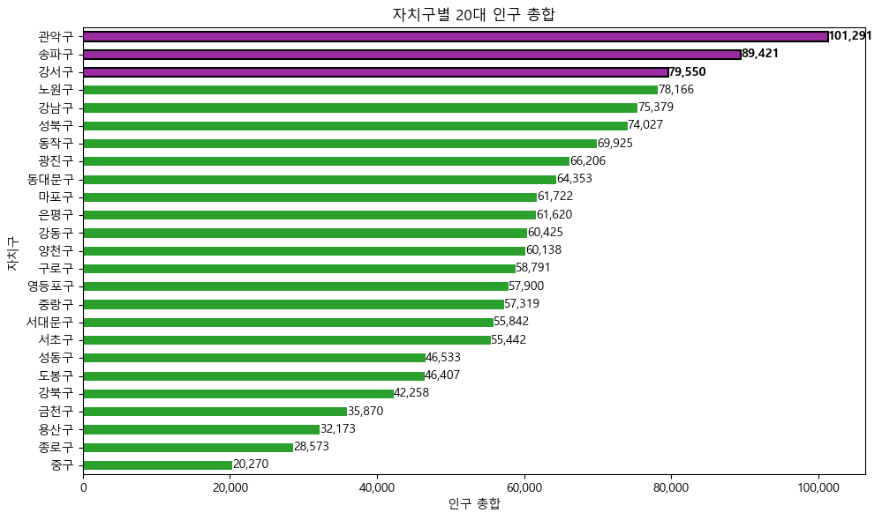
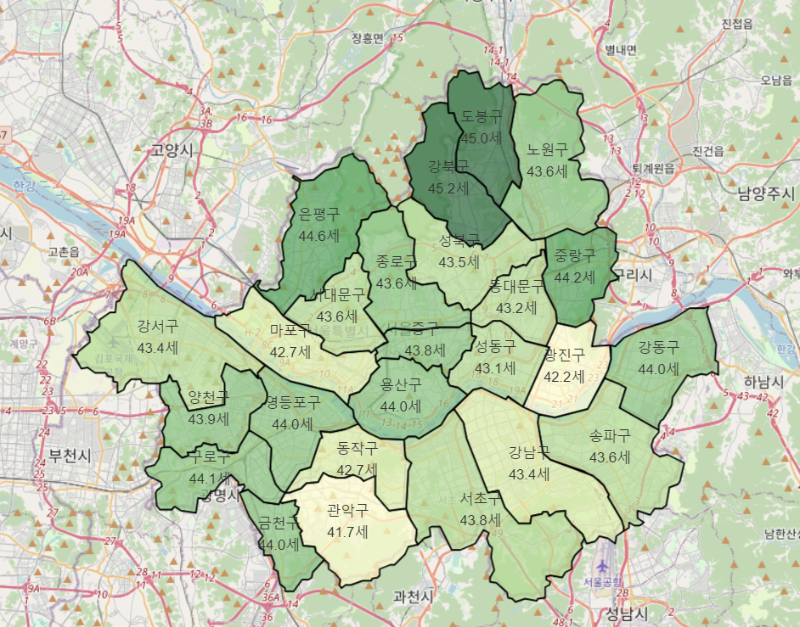
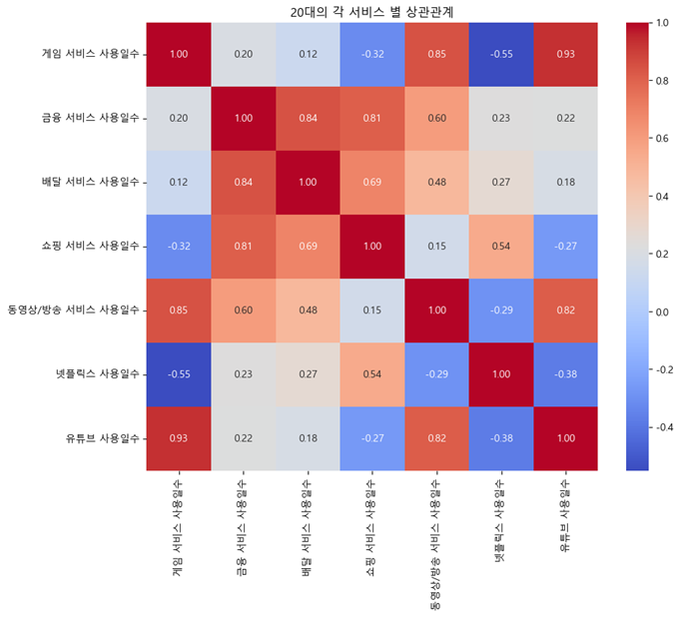
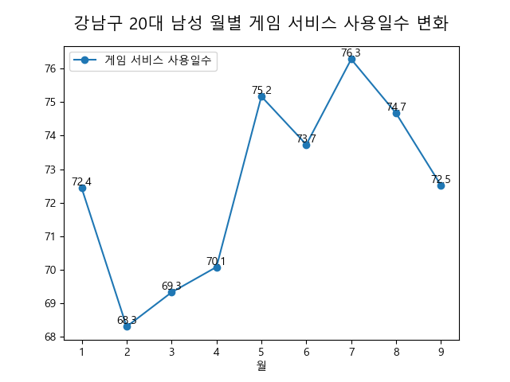
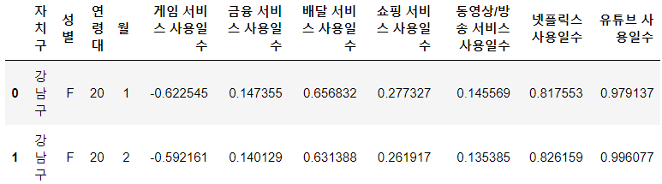
04
데이터 전처리
Feature 엔지니어링
▶ 데이터 종합
2023년 1월~9월 데이터를 1개의 파일로 종합
▶ 그룹화 및 개인화
- 그룹화 : 자치구, 성별, 연령대로 구분 > 특성을 나타내는 최소단위로 지정
- 개인화 : 총 300개 단위(행정동 > 자치구 / 성별 > 남,녀 / 연령대 > 10세 단위)
▶ 사용 피쳐 선정
원 데이터 중 사용 피쳐 선정 및 추출(자치구, 성별 ,연령대, 총인구수, 서비스 7개)
- 사용일수(가나다 순) / 영상서비스(동영상/방송, 넥플리스, 유튜브) 순
▶ 단위 통일
원 데이터 상 z-value(넷플릭스, 유튜브 서비스 사용일수)와의 통일을 위해
나머지 서비스 또한 StandardScaler를 이용해서 정규화 실행
▶ 현황분석 및 시각화
- 자치구별 인구 총합 > 바 플롯
- 자치구별 평균 연령대 > 지도 표시
- 서비스별 시계열(월) 분석 > 꺾은선 그래프
- 성별, 연령대 별 서비스 간의 상관관계 분석 > 히트맵
▶ 가중치 산정 및 반영
개인화 데이터 내 7개 서비스의 데이터 사용일수에 따른 가중치를 산정하여
z-value 값에 가중치 반영하여 최종 순위 산정

Slide 15
04
데이터 전처리
Code_데이터 전처리
1. 데이터 불러오기
2023년 월별 데이터 병합
# 파일 경로
# file_path = "/content/drive/MyDrive/data/2023.{}월_29개 통신정보.xlsx" # 코랩용
file_path = "./data/2023.{}월_29개 통신정보.xlsx" # 로컬용
# 1월부터 9월까지의 데이터를 읽어오는 리스트 생성
dataframes = [pd.read_excel(file_path.format(month)) for month in range(1, 10)]
# 각 데이터프레임을 하나로 합치기
combined_df = pd.concat(dataframes)
# 성별 전처리
combined_df['성별'] = combined_df['성별'].replace({1:'M', 2:'F'}) #1->M 2->F로 변경
# 숫자 데이터만 포함하는 열 선택
# numeric_df = combined_df.select_dtypes(include=[np.number])
# 동일한 위치의 셀들을 묶어 평균을 계산, 계층형 인덱스 사용 안함
average_df = combined_df.groupby(['자치구', '행정동', '성별','연령대']).mean().reset_index()
1) 연령대 10단위 지정 함수
def merge_age(age):
return int((age // 10) * 10)
2) 필요 col만 고르기
average_df_col = average_df[
['자치구','성별','연령대','총인구수',
'게임 서비스 사용일수', '금융 서비스 사용일수','배달 서비스 사용일수','쇼핑 서비스 사용일수', # 가나다순
'동영상/방송 서비스 사용일수','넷플릭스 사용일수','유튜브 사용일수']] # 여가관련(3개)
3) 데이터 성별 구분
average_df_col_M = average_df_col[average_df_col['성별'] == 'M'] #남자
average_df_col_F = average_df_col[average_df_col['성별'] == 'F'] #여자
2. 자치구 평균 연령대
1) 남녀 통합
data = pd.read_excel('./data/average.xlsx')
# data = average_df_col.copy()
data['자치구 연령대 총합'] = data['연령대'] * data['총인구수']
total = data.groupby(['자치구'])['총인구수'].sum()
average_age_total = pd.DataFrame()
average_age_total['평균 연령대'] = data.groupby(['자치구'])['자치구 연령대 총합'].sum() / total
total = np.ceil(total).astype(int) # 총인구수 정수올림
average_age_total['총인구수'] = total
average_age_total = average_age_total.reset_index()
2) 남녀 구분
data = pd.read_excel('./data/average.xlsx')
# data = average_df_col.copy()
data['자치구 성별 연령대 총합'] = data['연령대'] * data['총인구수']
total = data.groupby(['자치구', '성별'])['총인구수'].sum()
average_age_sex = pd.DataFrame()
average_age_sex['평균 연령대'] = data.groupby(['자치구', '성별'])['자치구 성별 연령대 총합'].sum() / total
total = np.ceil(total).astype(int) # 총인구수 정수올림
average_age_sex['총인구수'] = total
average_age_sex = average_age_sex.reset_index()

Slide 16
04
데이터 전처리
Code_데이터 전처리
3. 자치구 연령대별 총인구수
1) 남녀 통합
# data = pd.read_excel('./average.xlsx')
data = average_df_col.copy()
age_most_region_total = pd.DataFrame()
age_most_region_total['총인구수'] = data.groupby(['자치구','연령대'])['총인구수'].sum().apply(np.ceil).astype(int)
age_most_region_total = age_most_region_total.reset_index().sort_values(by=['자치구','연령대'])
# 연령대 10단위 묶음
age_most_region_total['연령대'] = age_most_region_total['연령대'].apply(merge_age)
age_most_region_total_10 = age_most_region_total.groupby(['자치구', '연령대'])['총인구수'].sum().reset_index()
age_most_region_total_10
# age_most_region_total_10.to_excel('./age_most_region_total_10.xlsx')
account_circle
2) 남녀 구분
# data = pd.read_excel('./average.xlsx')
data = average_df_col
age_most_region_sex = pd.DataFrame()
age_most_region_sex['총인구수'] = data.groupby(['자치구','성별','연령대'])['총인구수'].sum().apply(np.ceil).astype(int)
age_most_region_sex = age_most_region_sex.reset_index().sort_values(by=['자치구','성별','연령대'])
# 연령대 10단위 묶음
age_most_region_sex['연령대'] = age_most_region_sex['연령대'].apply(merge_age)
age_most_region_sex_10 = age_most_region_sex.groupby(['자치구','성별','연령대'])['총인구수'].sum().reset_index()
age_most_region_sex_10
# age_most_region_sex_10.to_excel('./age_most_region_sex_10.xlsx’)
4. 연령대 별 총인구수 확인
1)총인구수 대비 연령대 비율 확인 후 10% 미만의 데이터(70대)는 사용하지 않음
data = age_most_region_total_10
df_pop = pd.DataFrame()
df_pop['총인구수'] = data.groupby('연령대')['총인구수'].sum()
df_pop['비율'] = df_pop['총인구수'] / df_pop['총인구수'].sum()*100
df_pop['총인구수'] = df_pop['총인구수'].map('{:,.0f}'.format)
# 총인구수 col 삭제
average_df_col_drop_pop = average_df_col.drop(['총인구수'], axis=1)
# average_df_col_drop_pop['연령대'] = average_df_col_drop_pop['연령대'].apply(merge_age)
# average_df_col_drop_pop = average_df_col_drop_pop.groupby(['자치구','성별','연령대']).mean()

Slide 17
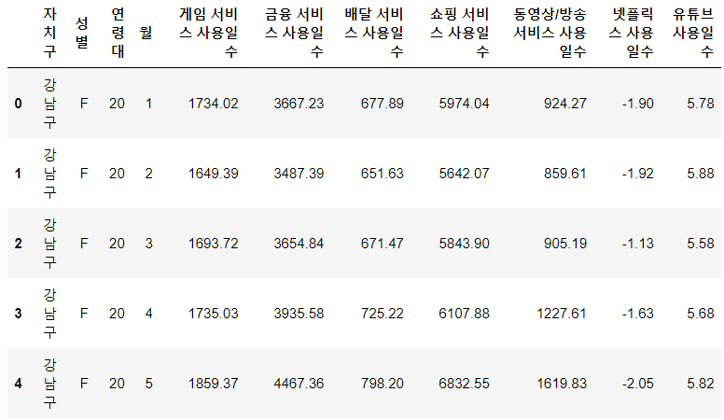
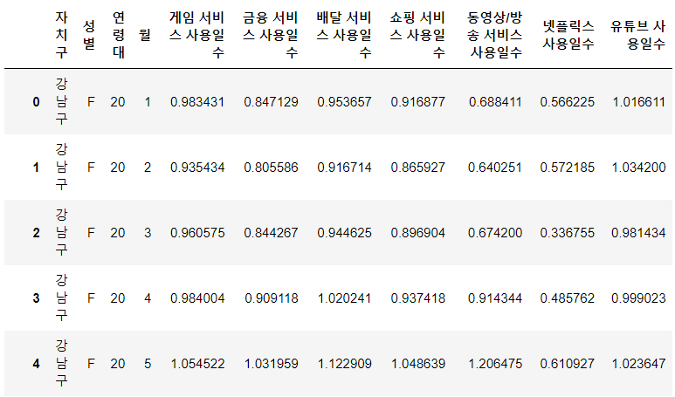
04
데이터 전처리
가중치 산정 및 반영
[가중치 전처리]
▶ 가중치를 주는 이유?
단순 z-value에 기반한 추천이 아닌 가중치를 부여하여 보다 더 정확한 추천시스템을 개발하기 위함
▶ 과정
1. raw 파일에 ‘월’ column 추가
2. 1~9월 파일을 하나의 dataframe으로 병합
3. 성별을 M,F로 변환하고, 연령대를 10단위로 변경, 사용 column만 지정하는 전처리 함수 생성
4. [자치구, 성별, 연령대, 월] 별로 묶어서 각 서비스 사용일수의 합계 구하기
[가중치 산정]
▶ 가중치 산정 방식
가중치 = 각 서비스의 해당 월 사용일수 / 월별 총 평균(1~9월) 사용일수
▶ 과정
1. 새로운 df 생성 -> for문을 이용하여 가중치를 구한 후 삽입
2. 각 [자치구, 성별, 연령대]의 월별 총 평균 구하기
3. 서비스 별로 해당 월 사용일수 / 월별 총 평균을 구해서 가중치 생성

Slide 18
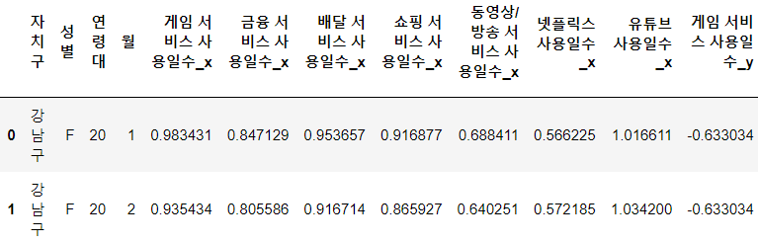
04
데이터 전처리
가중치 산정 및 반영
[가중치 반영]
▶ 방식
가중치 = 새로 산출한 가중치 * 원래 구해 놓은 z-value
▶ 과정
1. 가중치 df와 z-value df를 merge 함수를 이용하여 병합
2. 새로운 df 생성
3. 병합된 df의 [자치구, 성별, 연령대, 월] colum을 새로운 df에 삽입
4. 각 서비스별 z-value와 가중치를 곱한 column 생성
[ 서비스_X : 가중치, 서비스_Y : 기존 Z_value ]
[ 가중치 적용 후의 Z_value ]

Slide 19
04
데이터 전처리
Code_가중치 전처리 / 산정 / 반영
# 가중치 전처리
# 성별 변환
def preprocessing(df):
df['성별'].replace({1:'M', 2:'F'}, inplace=True)
# 10단위 연령대로 적용
df['연령대'] = df['연령대']//10 * 10
df = df.reset_index()
# 사용할 columns
df = df[['자치구','성별','연령대','월’, '게임 서비스 사용일수','금융 서비스 사용일수’,'배달 서비스 사용일수','쇼핑 서비스 사용일수', '동영상/방송 서비스 사용일수','넷플릭스 사용일수','유튜브 사용일수’]]
return df
month = preprocessing(combined_df)
month = month.groupby(['자치구', '성별', '연령대’, '월’]).sum().reset_index().sort_values(by=['자치구', '성별', '연령대’, '월’])
# 가중치 산정
weight = pd.DataFrame()
service_list = ['게임 서비스 사용일수','금융 서비스 사용일수’,
'배달 서비스 사용일수','쇼핑 서비스 사용일수', '동영상/방송 서비스 사용일수','넷플릭스 사용일수','유튜브 사용일수’]
# 월별 총 평균을 월 데이터로 나눠주기
for i in range(300):
case = month.iloc[0 + 9*i : 9 + 9*i]
region = case.loc[9*i, '자치구']
sex = case.loc[9*i, '성별']
age = case.loc[9*i, '연령대']
for name in service_list:
df = case[f'{name}']
case[f'{name}'] = df / df.mean()
# 새로운 데이터프레임으로 생성
weight = pd.concat([weight, case])
# 가중치 반영
z_value = region_sex_age_services
merge_left = pd.merge(weight, z_value, how='left', on=
['자치구','연령대','성별’])
# 새로운 데이터프레임 생성
service_weight = pd.DataFrame()
service_weight[['자치구','성별','연령대','월']] = merge_left[
['자치구','성별','연령대','월']]
service_list = ['게임 서비스 사용일수','금융 서비스 사용일수’,
'배달 서비스 사용일수','쇼핑 서비스 사용일수', '동영상/방송 서비스 사용일수','넷플릭스 사용일수','유튜브 사용일수']
for service in service_list:
service_weight[f'{service}'] = merge_left[f'{service}_x'] * merge_left[f'{service}_y']

Slide 20
05
현황 분석 및 데이터 시각화

Slide 21
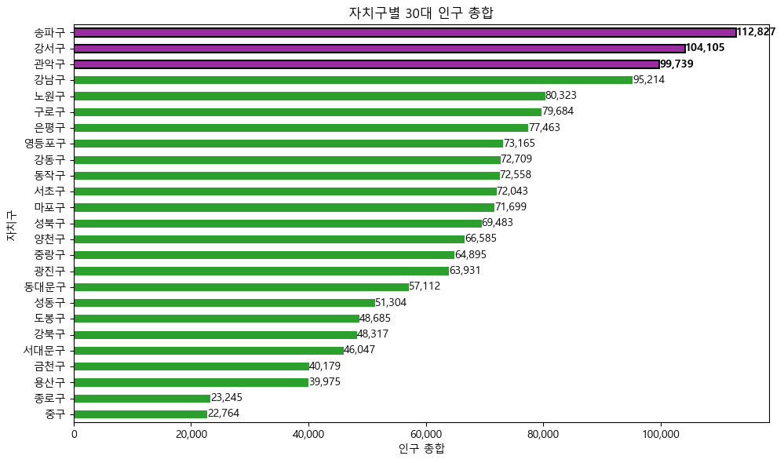
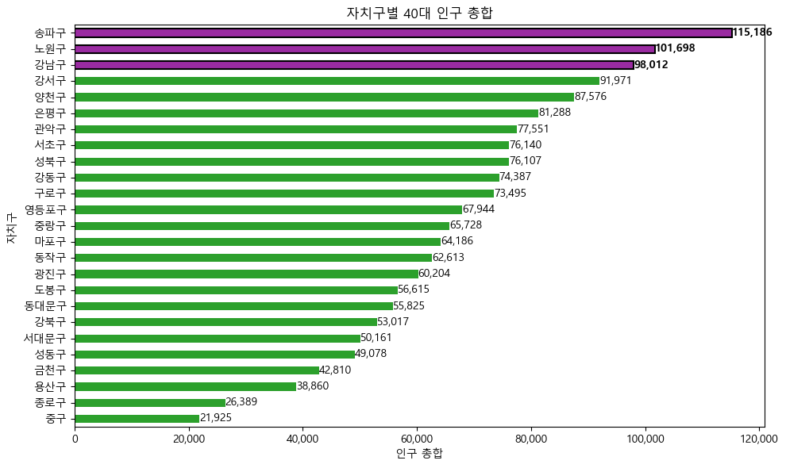
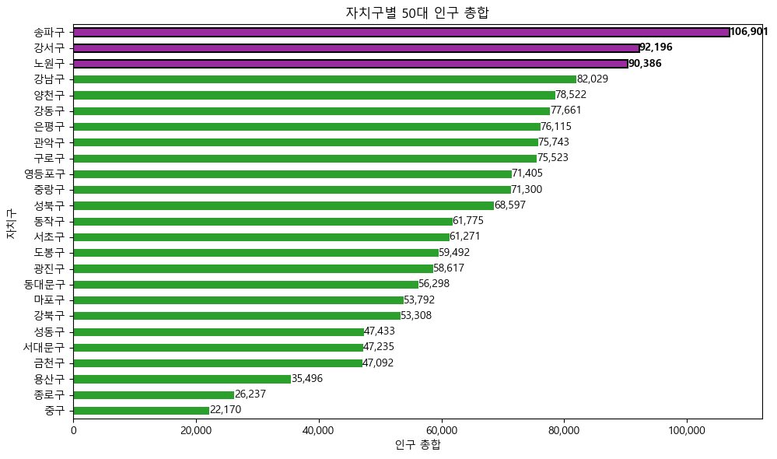
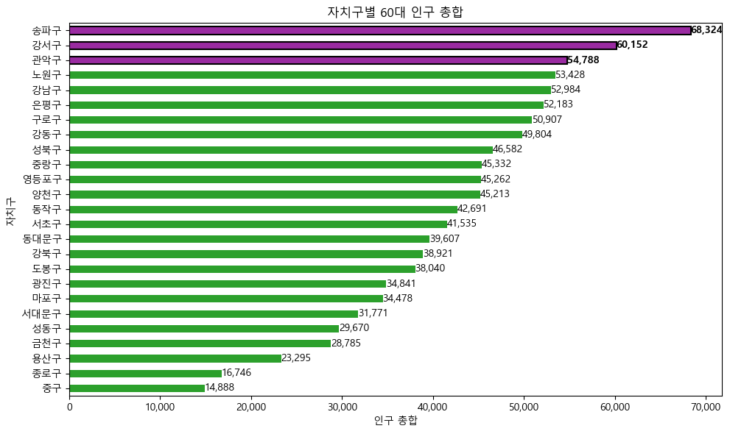
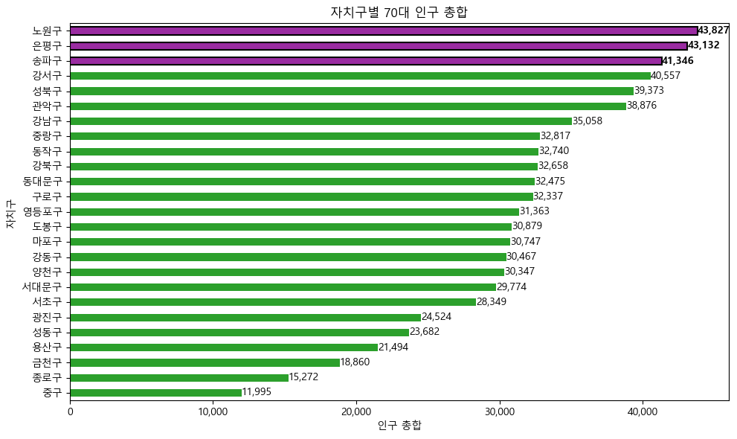
05
현황 분석 및 데이터 시각화
자치구별 연령대 인구 현황 그래프_종합
▶ 관악구 : 20대가 가장 많이 거주하는 자치구임.
- 상대적으로 저렴한 주거비용, 강남 지역의 출퇴근 용이한
입지적인 요인들로 인한 것으로 예상됨.
▶ 송파구 : 경제 활동 인구(30~60대)가 가장 많이 거주하는 자치구임.
- 학군 및 입지적인 요인, 주택 공급량 등의 이유로 예상.
- 주로 자녀를 두고 직장 생활을 하는 경제 활동 인구가
선택하기 좋은 거주지로 예상됨.
▶ 노원구 : 70대 노령인구가 많은 자치구임.
- 퇴직 후 서울 외곽의 조용한 위치, 집값 등의 이유가
영향을 미쳤을 것으로 예상됨.
20대
30대
종합 | 1순위 | 2순위 | 3순위
20대 | 관악구 | 송파구 | 강서구
30대 | 송파구 | 강서구 | 관악구
40대 | 송파구 | 노원구 | 강남구
50대 | 송파구 | 강서구 | 강서구
60대 | 송파구 | 강서구 | 관악구
70대 | 노원구 | 은평구 | 송파구
40대
50대
60대
70대

Slide 22
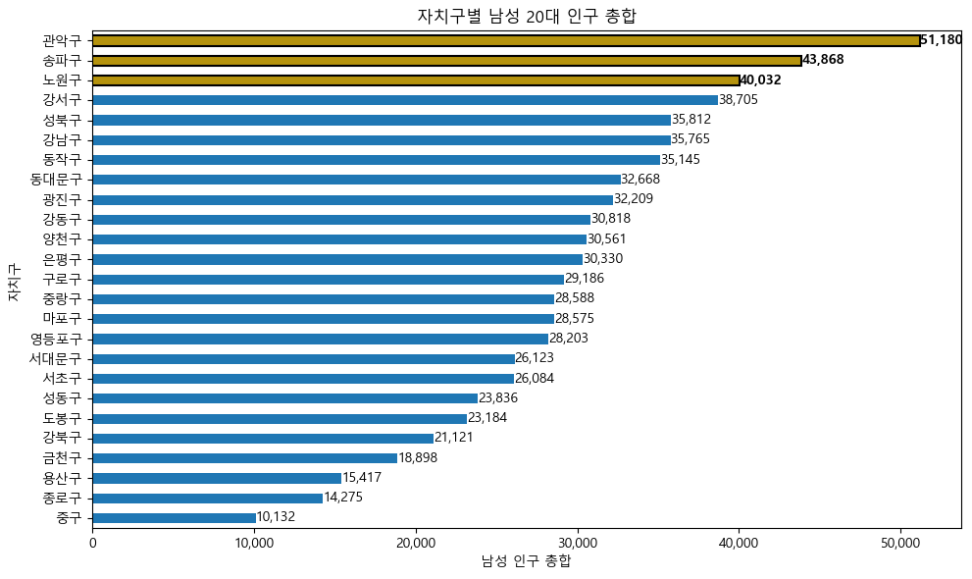
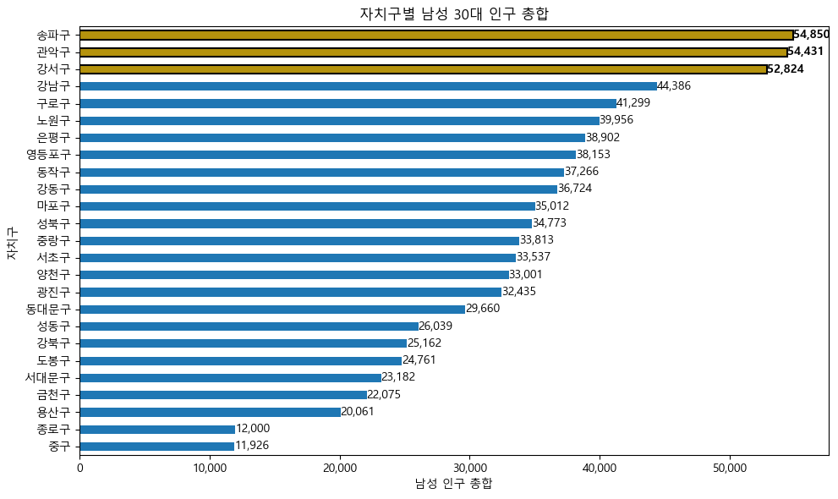
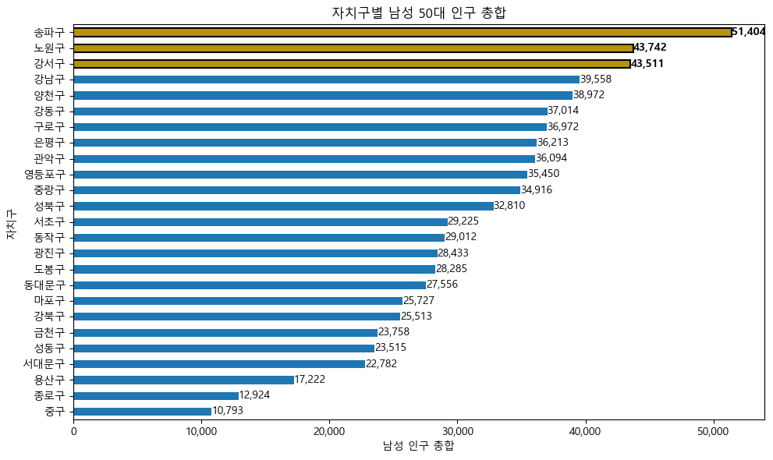
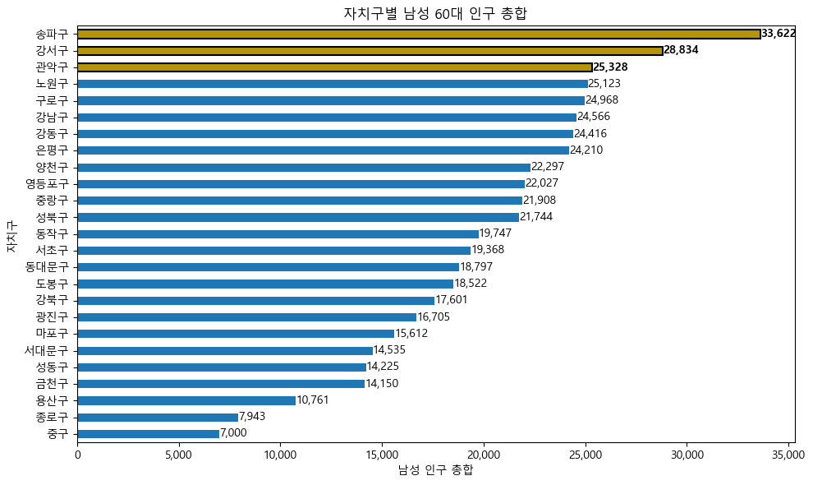
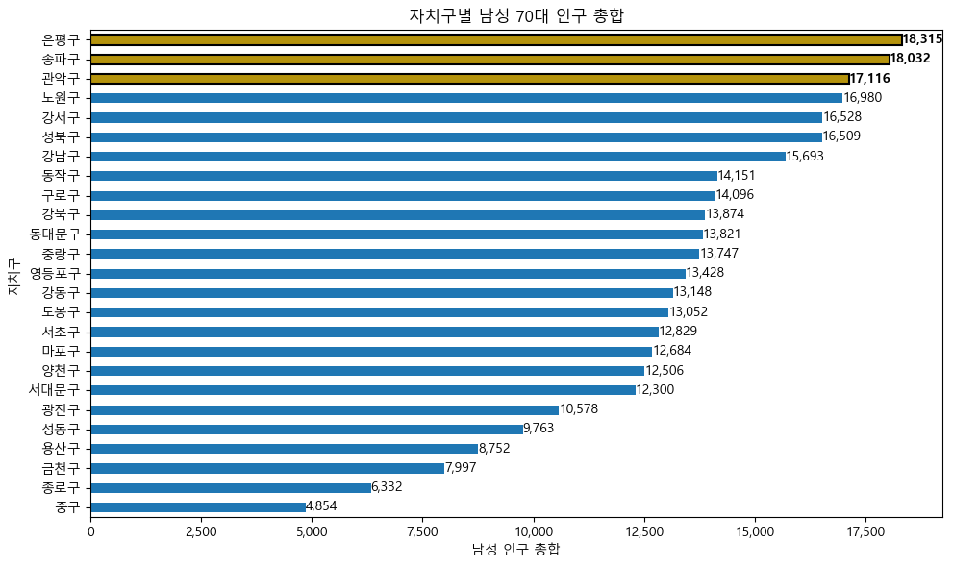

05
현황 분석 및 데이터 시각화
자치구별 연령대 인구 현황 그래프_남성
▶ 노원구
- 남성의 거주 선호도가 종합 그래프와 비교 시 더 젊은 층에서 보임.
▶ 그 외 지역
- 남녀 종합 분포와 비교 시 연령대별 거주지 선호도 큰 차이 없음.
20대
30대
남성 | 1순위 | 2순위 | 3순위
20대 | 관악구 | 송파구 | 노원구
30대 | 송파구 | 관악구 | 강서구
40대 | 송파구 | 노원구 | 강남구
50대 | 송파구 | 노원구 | 강서구
60대 | 송파구 | 강서구 | 관악구
70대 | 은평구 | 송파구 | 관악구
40대
50대
60대
70대

Slide 23
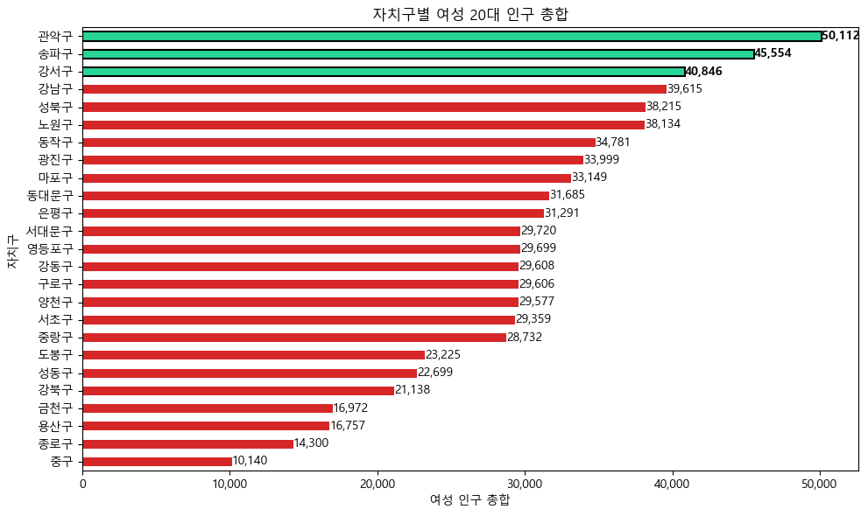
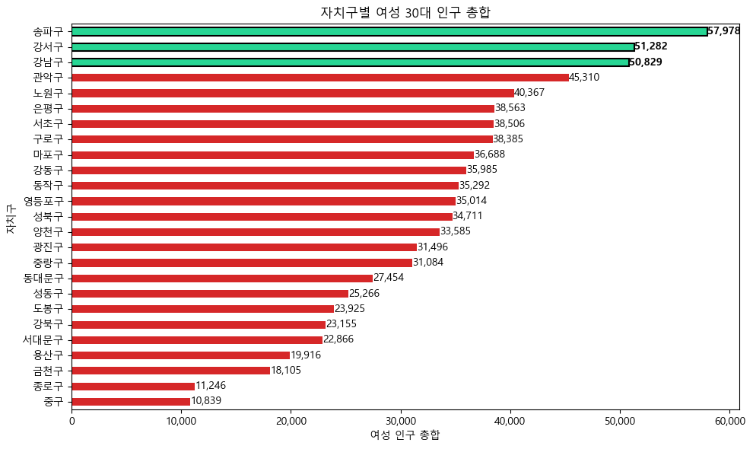
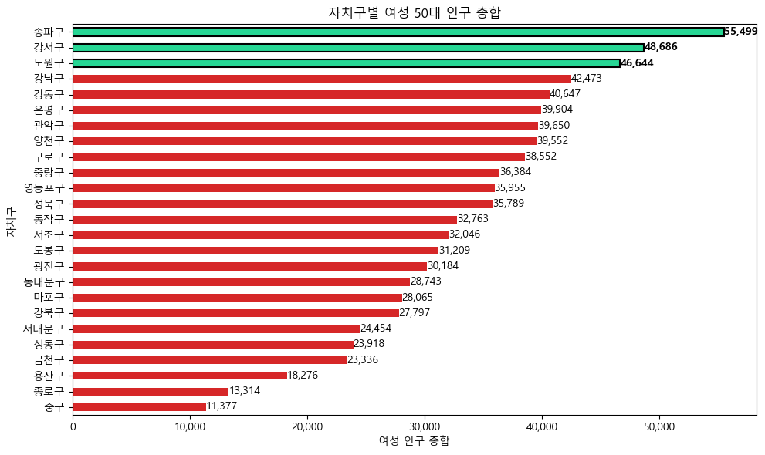
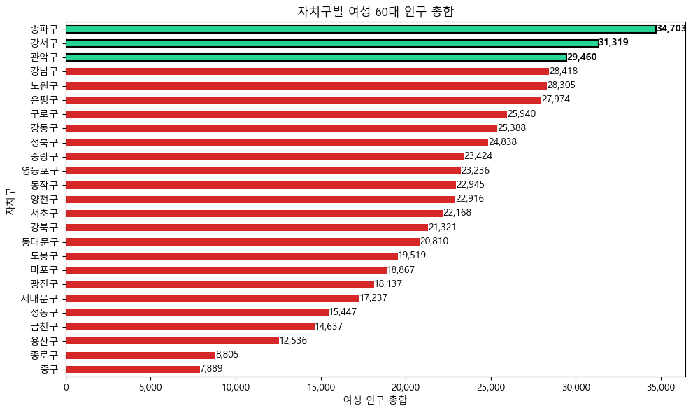
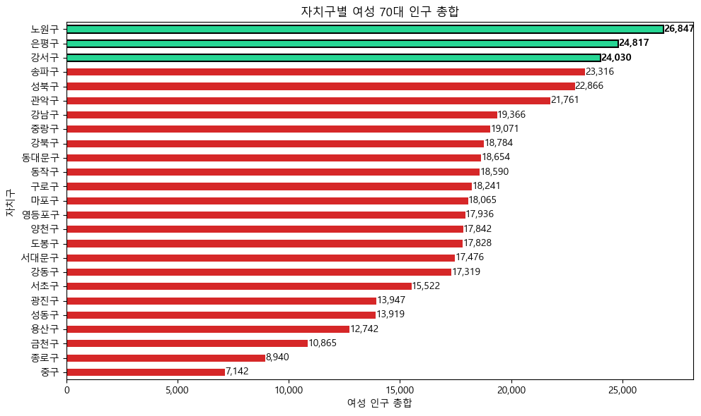
05
현황 분석 및 데이터 시각화
자치구별 연령대 인구 현황 그래프_여성
▶ 전체 자치구
- 남녀 종합 분포와 비교 시 연령대별 거주지 선호도 큰 차이 없음.
20대
30대
여성 | 1순위 | 2순위 | 3순위
20대 | 관악구 | 송파구 | 강서구
30대 | 송파구 | 강서구 | 강남구
40대 | 송파구 | 강서구 | 강남구
50대 | 송파구 | 강서구 | 노원구
60대 | 송파구 | 강서구 | 관악구
70대 | 노원구 | 은평구 | 강서구
40대
50대
60대
70대

Slide 24
05
현황 분석 및 데이터 시각화
Code_자치구별 연령대 인구 현황 그래프(Bar plot)
import pandas as pd
import matplotlib.pyplot as plt
import matplotlib.ticker as ticker
# 데이터 로드
data_total = age_most_region_total_10
data_sex = age_most_region_sex_10
# 종합 그래프 생성 및 파일로 저장
for age in range(20,71,10):
age_total_group = data_total[(data_total['연령대'] == age)]
age_total_by_region = age_total_group.groupby('자치구')['총인구수'].sum()
age_total_by_region_sorted = age_total_by_region.sort_values() # (ascending=False)
plt.figure(figsize=(10, 6)), # 예를 들어, 가로 길이를 14인치로 늘림
bars = age_total_by_region_sorted.plot(kind='barh', color='tab:green')
gender_text = '종합'
plt.title(f'자치구별 {age}대 인구 총합')
plt.xlabel('인구 총합')
plt.ylabel('자치구')
plt.xticks(rotation=0)
plt.tight_layout() # 레이아웃 조정
# x축 라벨에 천 단위 구분기호 추가
plt.gca().xaxis.set_major_formatter(ticker.FuncFormatter(lambda x, p: format(int(x), ',')))
for i, bar in enumerate(bars.patches):
if i > 21: # 상위 3개에 대해서만
bar.set_edgecolor('black') # 바 외곽선 색 변경
bar.set_linewidth(1.5) # 바 외곽선 굵기 변경
bar.set_facecolor('#9A2BA1') # 상위 3개 바 색 변경
plt.text(bar.get_width() + 0.1,
bar.get_y() + bar.get_height() / 2, # y 위치를 바의 중간으로 설정
f'{bar.get_width():,.0f}', # 천 단위 구분자 포함
ha='left', va='center', fontweight='bold', color='black')
else:
plt.text(bar.get_width() + 0.1, bar.get_y() + bar.get_height() / 2,
f'{bar.get_width():,.0f}',
ha='left', va='center')
# 파일저장
# filename_total = f'자치구별 {age}대_인구_총합.png'
# plt.savefig(filename_total)
plt.show();

Slide 25
05
현황 분석 및 데이터 시각화
Code_자치구별 연령대 인구 현황 그래프(Bar plot)
# 성별과 연령대별로 그래프 생성 및 파일로 저장
# 이중 for문으로 남녀 성별 한번에 그래프 해결!
for gender in ['M', 'F']:
for age in range(20,71,10):
# 해당 성별과 연령대를 필터링
age_group = data_sex[(data_sex['성별'] == gender) & (data_sex['연령대'] == age)]
# 자치구별로 그룹화하여 '성별 인구 총합'을 합산
age_sex_by_region = age_group.groupby('자치구')['총인구수'].sum()
# 내림차순으로 정렬
age_sex_by_region_sorted = age_sex_by_region.sort_values() #(ascending=) sort_values()함수 사용
# 그래프 그리기
plt.figure(figsize=(10, 6)),
bars = age_sex_by_region_sorted.plot(kind='barh', color='tab:blue' if gender == 'M' else 'tab:red')
gender_text = '남성' if gender == 'M' else '여성'
plt.title(f'자치구별 {gender_text} {age}대 인구 총합') #표 제목
plt.xlabel(f'{gender_text} 인구 총합') #x라벨
plt.ylabel('자치구') #y라벨
plt.xticks(rotation=0)#x축 회전 0
plt.tight_layout() # 레이아웃 조정
# x축 라벨에 천 단위 구분기호 추가
plt.gca().xaxis.set_major_formatter(ticker.FuncFormatter(lambda x, p: format(int(x), ',')))
for i, bar in enumerate(bars.patches):
if i > 21: # 상위 3개에 대해서만
bar.set_edgecolor('black') # 바 외곽선 색 변경
bar.set_linewidth(1.5) # 바 외곽선 굵기 변경
bar.set_facecolor('#B5930D' if gender == 'M' else '#27D694') # 상위 3개 바 색 변경
plt.text(bar.get_width() + 0.1,
bar.get_y() + bar.get_height() / 2, # y 위치를 바의 중간으로 설정
f'{bar.get_width():,.0f}', # 천 단위 구분자 포함
ha='left', va='center', fontweight='bold', color='black')
else:
plt.text(bar.get_width() + 0.1, bar.get_y() + bar.get_height() / 2,
f'{bar.get_width():,.0f}',
ha='left', va='center’)
# 파일로 저장
# filename_sex = f'자치구별_{gender_text}_{age}대_인구_총합.png'
# plt.savefig(filename_sex)
plt.show();
1; # 마지막에 의미 없는 표현식 추가, 필요없는 문구 출력 방지

Slide 26
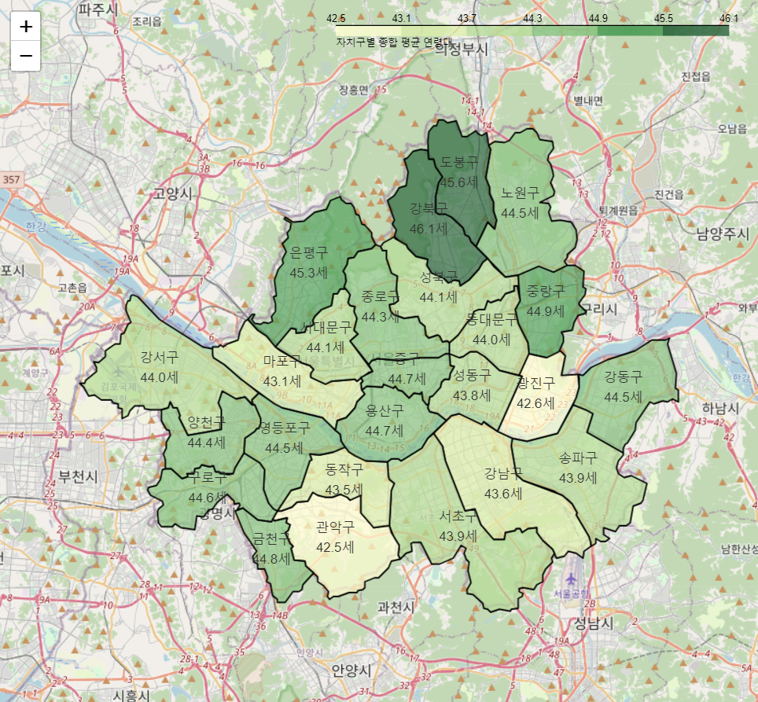
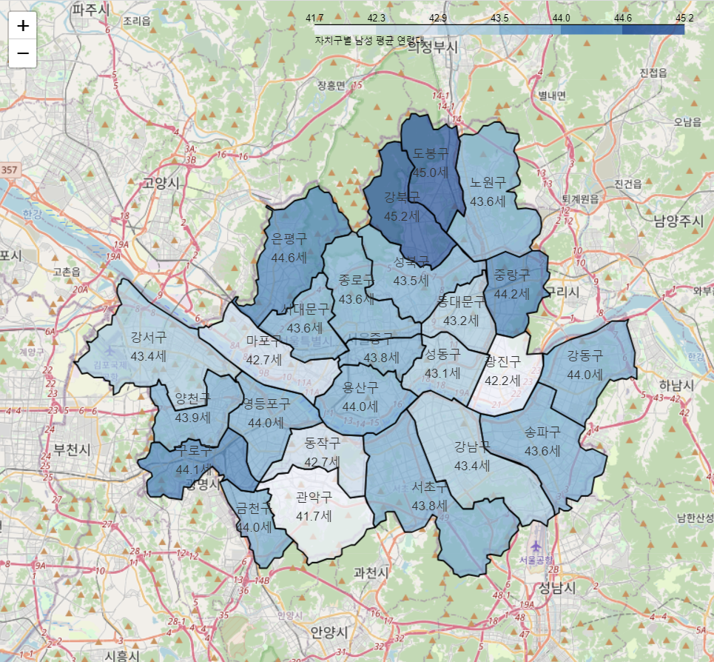
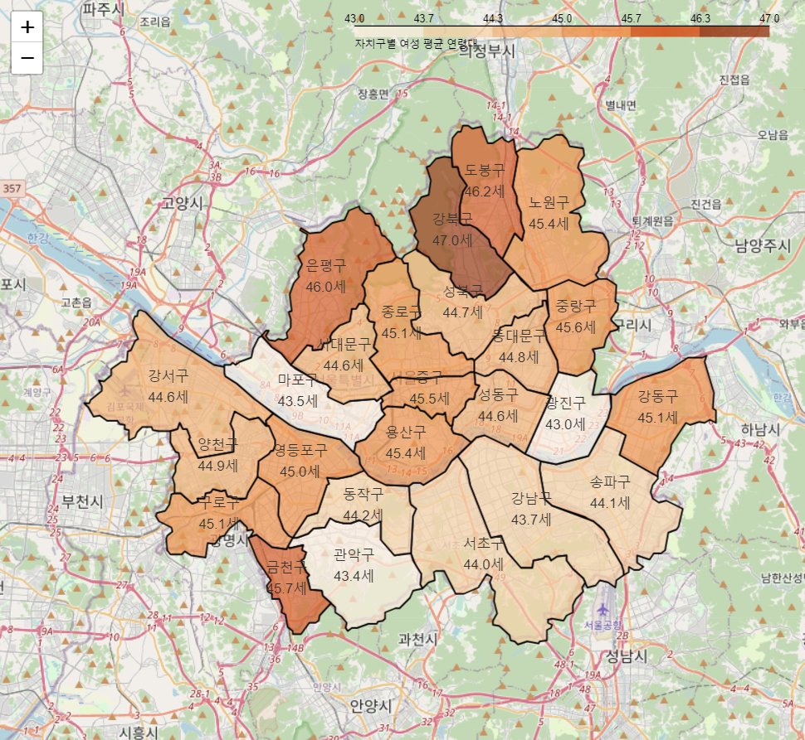
05
현황 분석 및 데이터 시각화
자치구별 평균 연령대
성별과 상관 없이 평균 연령대는
약 42~47세로 큰 차이가 없으며
유의미한 데이터로 볼 수 없음
[ 종합 ]
[ 남성 ]
[ 여성 ]

Slide 27
05
현황 분석 및 데이터 시각화
Code_자치구별 평균 연령대(지도 시각화)
# json 사용
import folium
import json
import remale_data = average_age_sex[average_age_sex['성별'] == 'M']
male_data['평균 연령대'] = male_data['평균 연령대'].round(1)
female_data = average_age_sex[average_age_sex['성별'] == 'F']
female_data['평균 연령대'] = female_data['평균 연령대'].round(1)
# 종합 지도 생성
seoul_map_total = folium.Map(
location=[37.566345, 126.977893],
zoom_start=10.5)
folium.Choropleth(
geo_data=geo_json,
name='choropleth_total',
data=average_age_total,
columns=['자치구', '평균 연령대'],
key_on='feature.properties.name',
fill_color='YlGn',
fill_opacity=0.7,
line_opacity=1,
line_weight=1.5,
line_color='#000',
legend_name='자치구별 종합 평균 연령대',
).add_to(seoul_map_total)
# 남성 지도 생성
seoul_map_male = folium.Map(
location=[37.566345, 126.977893],
zoom_start=10.5)
folium.Choropleth(
geo_data=geo_json,
name='choropleth_male',
data=male_data,
columns=['자치구', '평균 연령대'],
key_on='feature.properties.name',
fill_color='Blues',
fill_opacity=0.7,
line_opacity=1,
line_weight=1.5,
line_color='#000',
legend_name='자치구별 남성 평균 연령대',
).add_to(seoul_map_male)
# 여성 지도 생성
seoul_map_female = folium.Map(
location=[37.566345, 126.977893],
zoom_start=10.5)
folium.Choropleth(
geo_data=geo_json,
name='choropleth_female',
data=female_data,
columns=['자치구', '평균 연령대'],
key_on='feature.properties.name',
fill_color='Oranges',
fill_opacity=0.7,
line_opacity=1,
line_weight=1.5,
line_color='#000',
legend_name='자치구별 여성 평균 연령대',
).add_to(seoul_map_female)

Slide 28
05
현황 분석 및 데이터 시각화
Code_자치구별 평균 연령대(지도 시각화)
# 자치구명과 평균연령 표시
coordinates = {'종로구': (37.59491732, 126.9773213),
'중구': (37.56014356, 126.9959681),
'용산구': (37.53138497, 126.979907),
'성동구': (37.55102969, 127.0410585),
'광진구': (37.54670608, 127.0857435),
'동대문구': (37.58195655, 127.0548481),
'중랑구': (37.59780259, 127.0928803),
'성북구': (37.6057019, 127.0175795),
'강북구': (37.64347391, 127.011189),
'도봉구': (37.66910208, 127.0323688),
'노원구': (37.65251105, 127.0750347),
'은평구': (37.61921128, 126.9270229),
'서대문구': (37.57778531, 126.9390631),
'마포구': (37.55931349, 126.90827),
'양천구': (37.52478941, 126.8554777),
'강서구': (37.56123543, 126.822807),
'구로구': (37.49440543, 126.8563006),
'금천구': (37.46056756, 126.9008202),
'영등포구': (37.52230829, 126.9101695),
'동작구': (37.49887688, 126.9516415),
'관악구': (37.46737569, 126.9453372),
'서초구': (37.47329547, 127.0312203),
'강남구': (37.49664389, 127.0629852),
'송파구': (37.50561924, 127.115295),
'강동구': (37.55045024, 127.1470118)}
# 남성 지도 생성
seoul_map_male = folium.Map(
location=[37.566345, 126.977893],
zoom_start=10.5)
# 종합 지도에 각 자치구별 평균 연령대 마커 추가
for index, row in average_age_total.iterrows():
district_name = row['자치구']
age_avg = row['평균 연령대']
if district_name in coordinates:
folium.Marker(
location=coordinates[district_name],
icon=DivIcon(
icon_size=(150,36),
icon_anchor=(75,20),
html=f'<div style="font-size: 10pt; text-align: center;">{district_name}<br>{age_avg}세</div>',
)
).add_to(seoul_map_total);
# 남성 지도에 각 자치구별 평균 연령대 마커 추가
for index, row in male_data.iterrows():
district_name = row['자치구']
age_avg = row['평균 연령대']
if district_name in coordinates:
folium.Marker(
location=coordinates[district_name],
icon=DivIcon(
icon_size=(150,36),
icon_anchor=(75,20),
html=f'<div style="font-size: 10pt; text-align: center;">{district_name}<br>{age_avg}세</div>',
)
).add_to(seoul_map_male);

Slide 29
05
현황 분석 및 데이터 시각화
Code_자치구별 평균 연령대(지도 시각화)
# 여성 지도 생성
seoul_map_female = folium.Map(
location=[37.566345, 126.977893],
zoom_start=10.5)
folium.Choropleth(
geo_data=geo_json,
name='choropleth_female',
data=female_data,
columns=['자치구', '평균 연령대'],
key_on='feature.properties
# 여성 지도에 각 자치구별 평균 연령대 마커 추가
for index, row in female_data.iterrows():
district_name = row['자치구']
age_avg = row['평균 연령대']
if district_name in coordinates:
folium.Marker(
location=coordinates[district_name],
icon=DivIcon(
icon_size=(150,36),
icon_anchor=(75,20),
html=f'<div style="font-size: 10pt; text-align: center;">{district_name}<br>{age_avg}세</div>',
)
).add_to(seoul_map_female);
folium.Choropleth(
geo_data=geo_json,
name='choropleth_male',
data=male_data,
columns=['자치구', '평균 연령대'],
key_on='feature.properties.name',
fill_color='Blues',
fill_opacity=0.7,
line_opacity=1,
line_weight=1.5,
line_color='#000',
legend_name='자치구별 남성 평균 연령대',
).add_to(seoul_map_male)
.name',
fill_color='Oranges',
fill_opacity=0.7,
line_opacity=1,
line_weight=1.5,
line_color='#000',
legend_name='자치구별 여성 평균 연령대',
).add_to(seoul_map_female)
# 여성 지도에 각 자치구별 평균 연령대 마커 추가
for index, row in female_data.iterrows():
district_name = row['자치구']
age_avg = row['평균 연령대']
if district_name in coordinates:
folium.Marker(
location=coordinates[district_name],
icon=DivIcon(
icon_size=(150,36),
icon_anchor=(75,20),
html=f'<div style="font-size: 10pt; text-align: center;">{district_name}<br>{age_avg}세</div>',
)
).add_to(seoul_map_female);
# 지도 생성
seoul_map_total
seoul_map_male
seoul_map_female
# 지도 출력
# seoul_map_total.save('seoul_map_total.html')
# seoul_map_male.save('seoul_map_male.html')
# seoul_map_female.save('seoul_map_female.html')

Slide 30
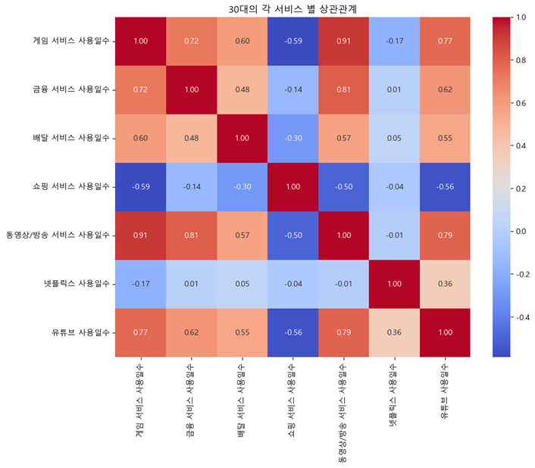
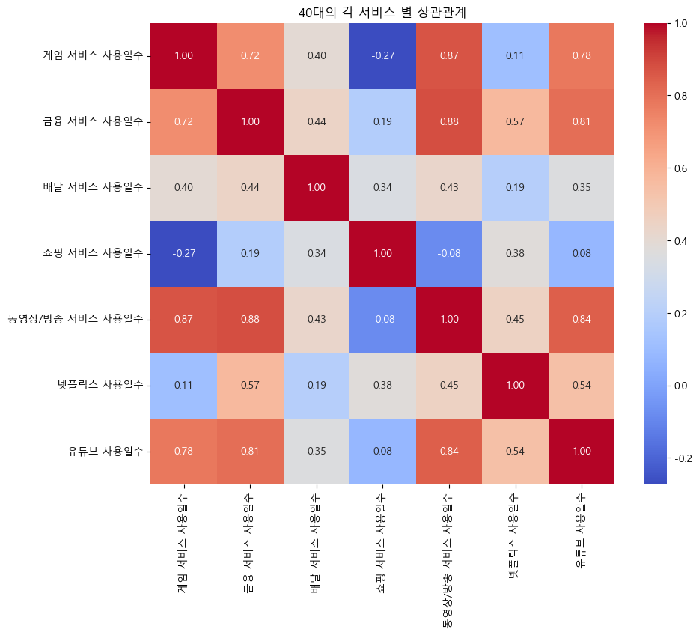
05
현황 분석 및 데이터 시각화
연령대별 서비스 상관관계(1)
상관계수가 “0.7 이상”으로 Feature들 간의 상관 관계가 높음을 알 수 있다.
게임 | 동영상/방송 , 유튜브
금융 | 쇼핑, 배달
배달 | 금융
쇼핑 | 금융, 배달
동영상/방송 | 게임, 유튜브
유튜브 | 게임, 동영상/방송
넷플릭스 | 높은 상관관계 없음
게임 | 금융, 동영상/방송, 유튜브
금융 | 게임
배달 | 금융
쇼핑 | 모든 서비스 음의 상관관계
동영상/방송 | 게임, 금융, 유튜브
유튜브 | 게임, 동영상/방송
넷플릭스 | 음의 상관관계
게임 | 동영상/방송, 유튜브, 금융
금융 | 게임, 동영상/방송, 유튜브
동영상/방송 | 게임, 금융, 유튜브
유튜브 | 게임, 금융, 동영상/방송
배달 | 유의미한 상관관계 없음
쇼핑
넷플릭스
[ 20대 ]
[ 30대 ]
[ 40대 ]

Slide 31
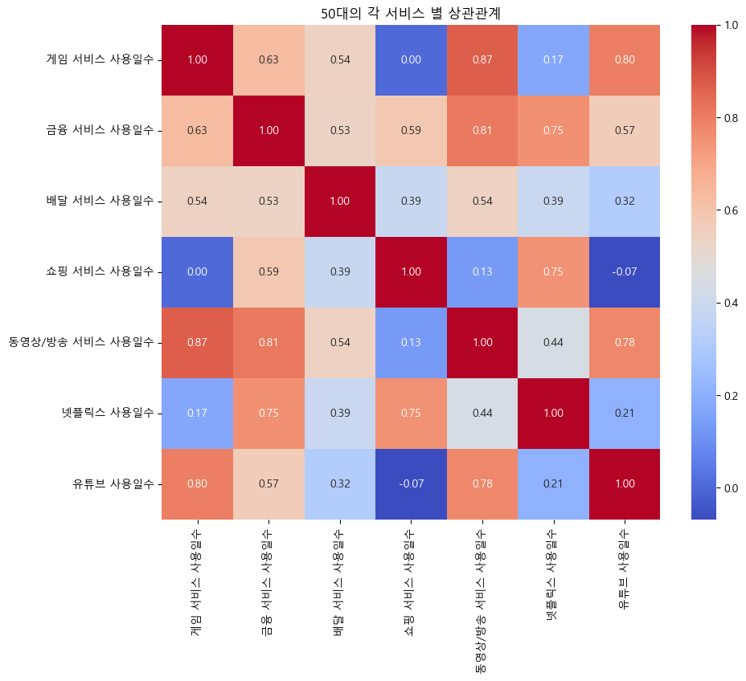
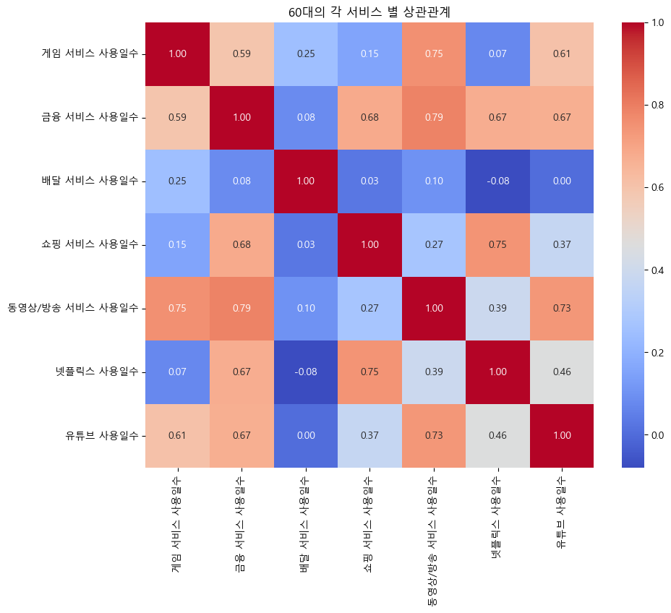
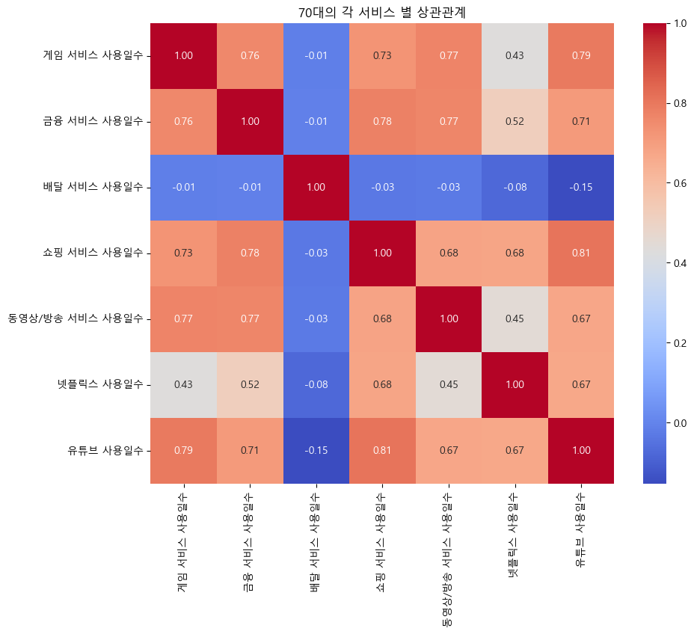
05
현황 분석 및 데이터 시각화
연령대별 서비스 상관관계(2)
상관계수가 “0.7 이상”으로 Feature들 간의 상관 관계가 높음을 알 수 있다.
게임 | 동영상/방송, 유튜브
금융 | 동영상/방송, 넷플릭스
배달 | 높은 상관관계 없음
쇼핑 | 넷플릭스
동영상/방송 | 유튜브
유튜브 | 게임, 동영상/방송
넷플릭스 | 금융, 쇼핑
게임 | 동영상/방송
금융 | 동영상/방송
배달 | 낮은 상관관계
쇼핑 | 넷플릭스
동영상/방송 | 유튜브
유튜브 | 동영상/방송
넷플릭스 | 쇼핑
게임 | 금융, 동영상/방송, 유튜브
금융 | 쇼핑, 동영상/방송
배달 | 모든 서비스 음의 상관관계
쇼핑 | 유튜브
동영상/방송 | 게임, 금융
유튜브 | 쇼핑, 게임, 금융
넷플릭스 | 높은 상관관계 없음
[ 50대 ]
[ 60대 ]
[ 70대 ]

Slide 32
05
현황 분석 및 데이터 시각화
Code_ 연령대별 서비스 상관관계(히트맵)
average_df_col_hit = average_df_col
average_df_col_hit['10단위 연령대'] = average_df_col_hit['연령대'].apply(merge_age)
# 10단위 연령대 컬럼 생성
from sklearn.preprocessing import StandardScaler
average_df_col_hit
for i in range(2, 8):
age = average_df_col_hit[average_df_col['10단위 연령대'] == i * 10]
scaler = StandardScaler()
sv = age[['게임 서비스 사용일수', '금융 서비스 사용일수','배달 서비스 사용일수',
'쇼핑 서비스 사용일수','동영상/방송 서비스 사용일수','넷플릭스 사용일수','유튜브 사용일수']]
scaler.fit(sv)
# 상관계수
corr_mat = sv.corr()
# plot
plt.figure(figsize=(10, 8))
sns.heatmap(corr_mat, annot=True, cmap='coolwarm', fmt='.2f')
plt.title('{}0대의 각 서비스 별 상관관계'.format(i))
plt.show()

Slide 33
06
시스템 모델링

Slide 34
06
시스템 모델링
추천 서비스 시스템
1. 고객별 맞춤형 광고 알고리즘
“월별 서비스 트렌드 기반” 추천 시스템
2. 서비스별 타겟 고객 및 광고 송출 서비스 추천
서비스 사용일수에 따른 “Top N recommendation” 추천 시스템

Slide 35
06
시스템 모델링
추천 서비스 시스템 [1. 고객별 맞춤형 광고 알고리즘 ]
고객의 “자치구, 성별, 연령대”를 입력하면 월별로
고객 개개인의 “광고 알고리즘에 뜰 서비스”를
“서비스 사용일수 높은 순”으로 추천
.
.
.
추천 시스템
월별로 서비스 사용일수에
가중치를 부여하여
개인별 월별
추천 서비스 제공
데이터 시각화
서비스별로
월별 이용추이 그래프
를 함께 보여줌
기대효과
개인 맞춤형 광고 추천으로
고객 만족도와
광고 효과 극대화

Slide 36
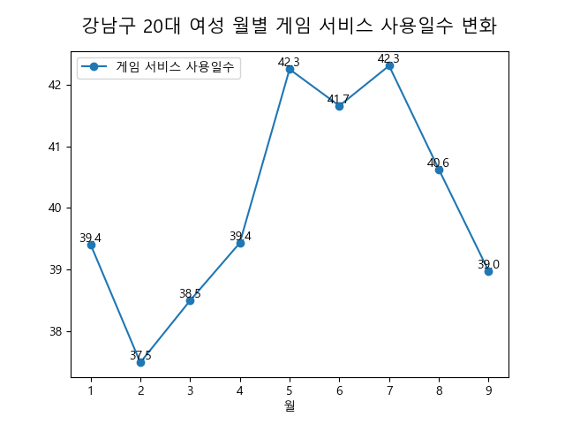
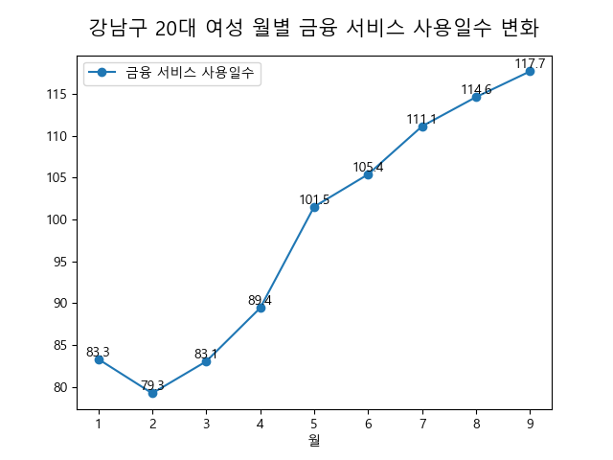
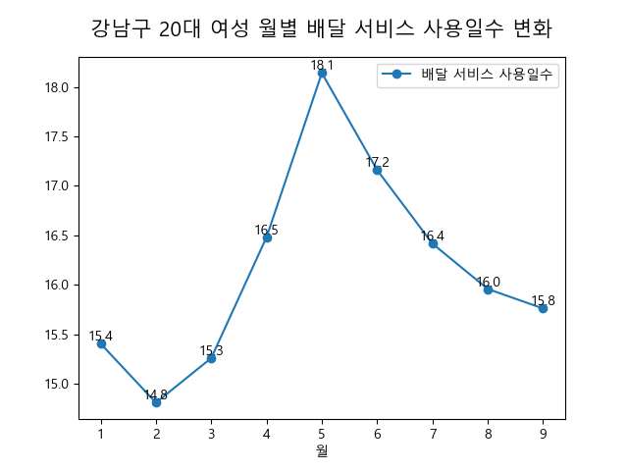
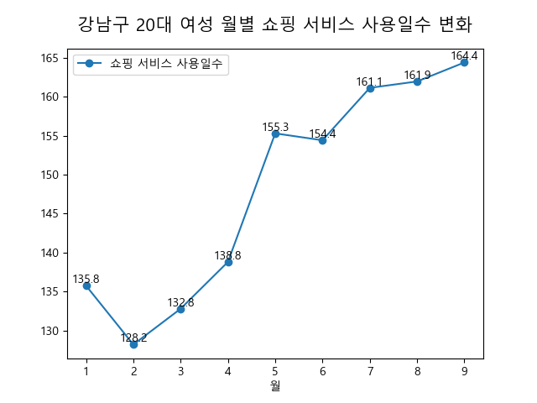
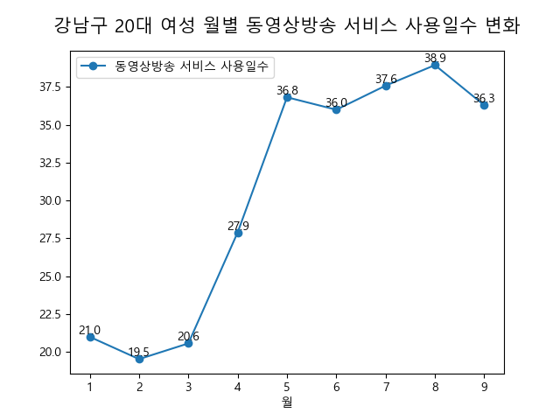
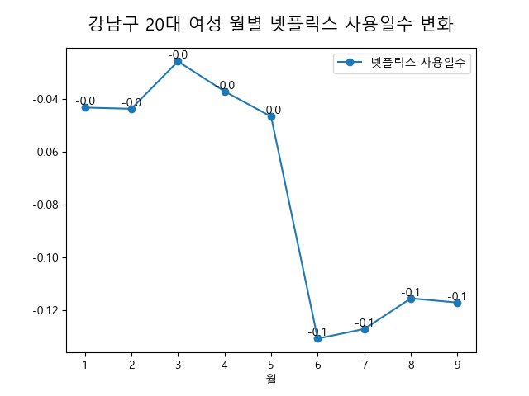
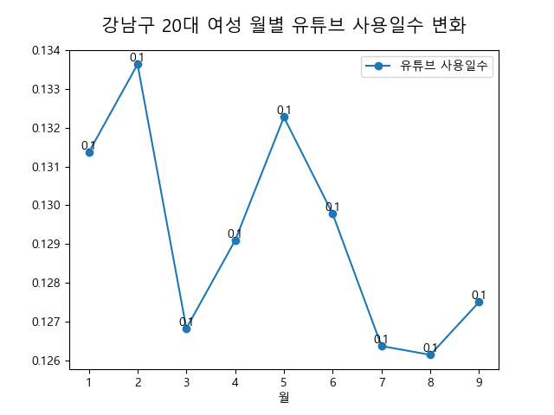
06
시스템 모델링
추천 서비스 시스템 [1. 고객별 맞춤형 광고 알고리즘 ]
고객의 “자치구, 성별, 연령대” 뿐만 아니라
“월별 서비스 사용일수의 분포가 상이”하게 나타남.
따라서 “고객별, 월별 맞춤형 광고 서비스 추천”을 진행하는 것이 최종 목적이다.

Slide 37
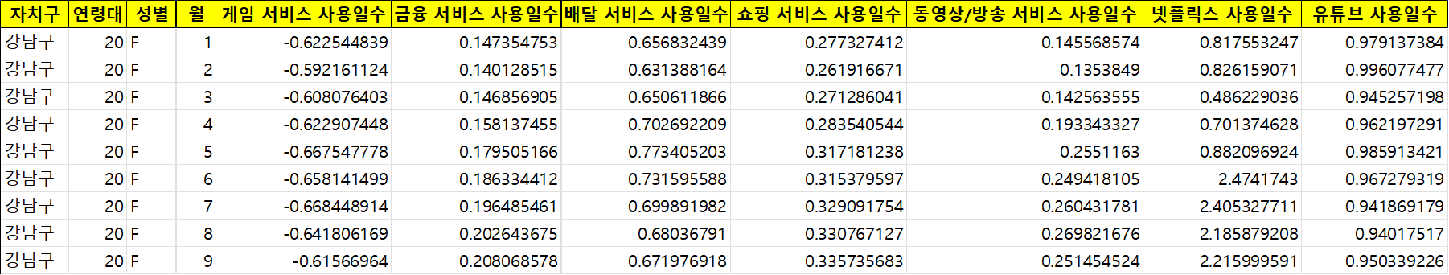
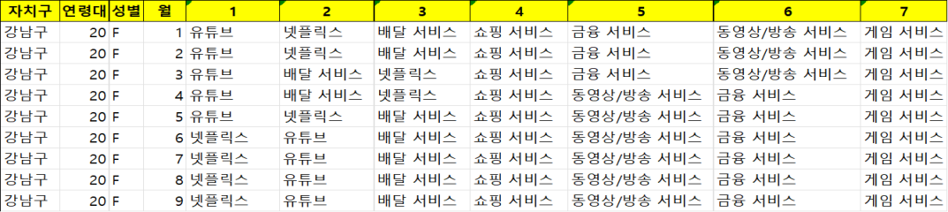
06
시스템 모델링
추천 서비스 시스템 [1. 고객별 맞춤형 광고 알고리즘 ]
“가중치가 부여된 월별 서비스별 사용일수”를 이용해
자치구, 성별, 연령대에 따라 300가지 경우의 수
각각의 경우의 수마다
1~9월까지 월별 데이터 존재
300가지 경우의 수 * 1~9월까지 월별 데이터 = 행 기준 2700개의 데이터
(가중치 부여, 정규화 처리된 사용일수 데이터)
행별 사용
서비스 우선순위를
내림차순으로 정렬
특정 자치구, 연령대, 성별의 고객이 “가장 많이 사용하는 서비스 순”으로 추천을 진행함
자치구, 성별,
연령대, 월에 따라
서비스 사용의
우선순위가 다르게 나옴

Slide 38
06
시스템 모델링
Code_추천 서비스 시스템 [1. 고객별 맞춤형 광고 알고리즘 ]
service_columns = ['게임 서비스 사용일수', '금융 서비스 사용일수', '쇼핑 서비스 사용일수’,
'동영상/방송 서비스 사용일수', '유튜브 사용일수', '넷플릭스 사용일수', '배달 서비스 사용일수']
# 데이터 프레임 생성
df = pd.DataFrame()
# 데이터 프레임의 컬럼 생성
df['자치구'] = data['자치구']
df['연령대'] = data['연령대']
df['성별'] = data['성별']
df['1'] = 'service 1'
df['2'] = 'service 2'
df['3'] = 'service 3'
df['4'] = 'service 4'
df['5'] = 'service 5'
df['6'] = 'service 6'
df['7'] = 'service 7'
for i in range(2700): # 자치구, 연령대, 성별에 따라 300가지 경우의 수 * 1~9월
row = data.loc[[i]] # 월별 가중치 처리한 엑셀 파일 data
priority = []
for col in service_columns:
priority.append([float(row[col]), col]) # 가중치 값과 col명을 함께 append
priority = pd.DataFrame(priority)
priority = priority.sort_values(by = 0, ascending=False) # 가중치로 내림차순 정렬
priority = priority.reset_index(drop=True)
# 가중치 값이 가장 높은 col명에서 ‘사용일수’를 제외하고
서비스명만 반환될 수 있도록 하고 df의 i행의 ‘1’컬럼에 서비스명을 넣는다.
df.loc[i, '1'] = priority.loc[0][1][:-5]
df.loc[i, '2'] = priority.loc[1][1][:-5]
df.loc[i, '3'] = priority.loc[2][1][:-5]
df.loc[i, '4'] = priority.loc[3][1][:-5]
df.loc[i, '5'] = priority.loc[4][1][:-5]
df.loc[i, '6'] = priority.loc[5][1][:-5]
df.loc[i, '7'] = priority.loc[6][1][:-5]

Slide 39
06
시스템 모델링
추천 서비스 시스템 [2. 서비스별 타겟 고객 및 광고 송출 서비스 추천]
“특정 서비스”를 선택하면 서비스 사용일수가 가장 많은 고객순으로 자치구, 연령대, 성별을 제공함
또한 고객 군집별로 선택한 서비스와
“가장 상관관계가 높은 타 서비스를 내림차순으로 정렬”하여 제공함
.
.
.
STEP 1
특정 서비스에 대해
“가장 사용일수가 많은 이용자”
(자치구, 성별, 연령대)를
우선순위에 따라
정렬하여 추천함
STEP 2
우선순위에 따라
정렬한 이용자별로
“선택한 서비스와 타 서비스 간의 상관계수”를 구해서
상관관계가 높은 서비스 순으로 정렬하여 추천함
기대효과
해당 서비스의 타겟 고객을
정확하게 파악하고,
해당 서비스의 광고를 적절한 타 서비스에 송출하여
광고 효율을 높이고자 함

Slide 40

06
시스템 모델링
추천 서비스 시스템 [2. 서비스별 타겟 고객 및 광고 송출 서비스 추천]
“게임회사” 가 새로 나온 게임 서비스의 광고를 하고 싶어함
게임 서비스 광고의 “타겟 고객”의 자치구, 성별, 연령대 정보를 알고 싶음
게임 서비스 광고를 “어느 서비스 분야의 플랫폼에 노출”시켜야 할지 추천 받고 싶음
[추천 시스템 2의 최종 목적]
게임 서비스에 대해 상위 10개 군집의 “타겟 고객의 자치구, 성별, 연령대 정보”를 추천,
타겟 고객 군집별로 “게임 광고를 어떤 서비스 분야의 플랫폼에 노출시켜야 하는지”를 추천

Slide 41
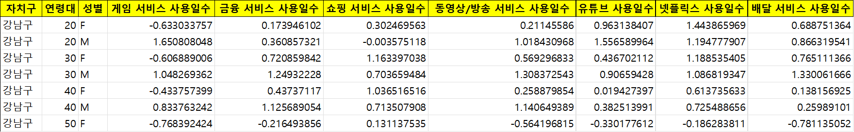
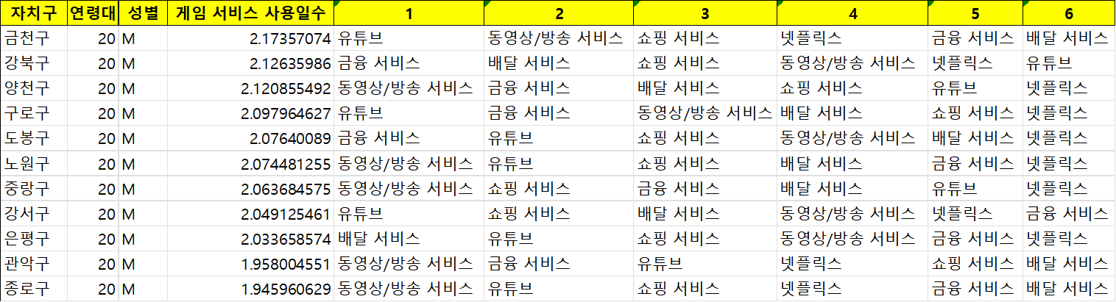
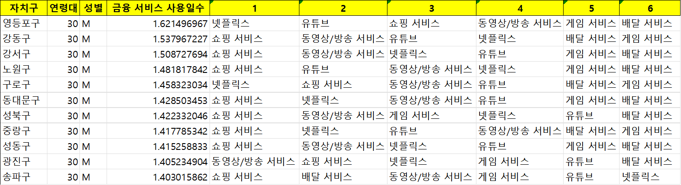
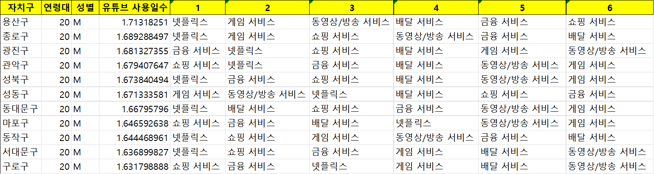
06
시스템 모델링
추천 서비스 시스템 [2. 서비스별 타겟 고객 및 광고 송출 서비스 추천]
z-value로 처리된 서비스별 사용일수 데이터이며 자치구, 연령대, 성별 기준으로 group by 되어 있음
각 서비스 사용일수 컬럼을 기준으로 내림차순 정렬한 데이터프레임을 각각 생성 (타겟 고객 선정)
게임 서비스
사용일수가 가장 많은
1순위 타겟
고객 군집이다.
…

Slide 42
06
시스템 모델링
Code_ 추천 서비스 시스템 [2. 서비스별 타겟 고객 및 광고 송출 서비스 추천]
# 서비스별로 dataframe 생성
game = pd.DataFrame()
game = data.groupby(['자치구', '연령대', '성별'])['게임 서비스 사용일수'].mean()
game = pd.DataFrame(game).reset_index().sort_values(by='게임 서비스 사용일수', ascending=False) # 게임 서비스 사용일수에 대해 내림차순 정렬 진행
game = game.reset_index(drop=True)
# 게임 서비스와 상관관계가 높은 타 서비스를 우선순위에 따라 저장하기 위한 컬럼 생성
game['1'] = 'service1'
game['2'] = 'service2'
game['3'] = 'service3'
game['4'] = 'service4'
game['5'] = 'service5'
game['6'] = 'service6'
video = pd.DataFrame()
video = data.groupby(['자치구', '연령대', '성별'])['동영상/방송 서비스 사용일수'].mean()
video = pd.DataFrame(video).reset_index().sort_values(by='동영상/방송 서비스 사용일수', ascending=False)
video = video.reset_index(drop=True)
video['1'] = 'service1'
video['2'] = 'service2'
video['3'] = 'service3'
video['4'] = 'service4'
video['5'] = 'service5'
video['6'] = 'service6'
finance = pd.DataFrame()
finance = data.groupby(['자치구', '연령대', '성별'])['금융 서비스 사용일수'].mean()
finance = pd.DataFrame(finance).reset_index().sort_values(by='금융 서비스 사용일수', ascending=False)
finance = finance.reset_index(drop=True)
finance['1'] = 'service1'
finance['2'] = 'service2'
finance['3'] = 'service3'
finance['4'] = 'service4'
finance['5'] = 'service5'
finance['6'] = 'service6'
shopping = pd.DataFrame()
shopping = data.groupby(['자치구', '연령대', '성별'])['쇼핑 서비스 사용일수'].mean()
shopping = pd.DataFrame(shopping).reset_index().sort_values(by='쇼핑 서비스 사용일수', ascending=False)
shopping = shopping.reset_index(drop=True)
shopping['1'] = 'service1'
shopping['2'] = 'service2'
shopping['3'] = 'service3'
shopping['4'] = 'service4'
shopping['5'] = 'service5'
shopping['6'] = 'service6'
youtube = pd.DataFrame()
youtube = data.groupby(['자치구', '연령대', '성별'])['유튜브 사용일수'].mean()
youtube = pd.DataFrame(youtube).reset_index().sort_values(by='유튜브 사용일수', ascending=False)
youtube = youtube.reset_index(drop=True)
youtube['1'] = 'service1'
youtube['2'] = 'service2'
youtube['3'] = 'service3'
youtube['4'] = 'service4'
youtube['5'] = 'service5'
youtube['6'] = 'service6'
netflix = pd.DataFrame()
netflix = data.groupby(['자치구', '연령대', '성별'])['넷플릭스 사용일수'].mean()
netflix = pd.DataFrame(netflix).reset_index().sort_values(by='넷플릭스 사용일수', ascending=False)
netflix = netflix.reset_index(drop=True)
netflix['1'] = 'service1'
netflix['2'] = 'service2'
netflix['3'] = 'service3'
netflix['4'] = 'service4'
netflix['5'] = 'service5'
netflix['6'] = 'service6'
delivery = pd.DataFrame()
delivery = data.groupby(['자치구', '연령대', '성별'])['배달 서비스 사용일수'].mean()
delivery = pd.DataFrame(delivery).reset_index().sort_values(by='배달 서비스 사용일수', ascending=False)
delivery = delivery.reset_index(drop=True)
delivery['1'] = 'service1'
delivery['2'] = 'service2'
delivery['3'] = 'service3'
delivery['4'] = 'service4'
delivery['5'] = 'service5'
delivery['6'] = 'service6'

Slide 43
06
시스템 모델링
추천 서비스 시스템 [2. 서비스별 타겟 고객 및 광고 송출 서비스 추천]
타겟 고객별로 “선택한 서비스와 다른 서비스들 간의 상관계수”를 구해 게임 광고를 송출할 타 서비스 플랫폼 추천
게임 서비스를 가장 많이 이용하는
고객 군집(금천구 20대 남성)에 대해
해당 군집의 게임 서비스 사용은
유튜브와 가장 큰 상관관계를 띄고 있다.
따라서, 게임 광고의 1순위 타겟 고객은
“금천구 20대 남성”이며,
그들에 대해
“게임 광고를 유튜브에 광고하는 것”이
가장 효과적
모든 서비스별로 동일한 과정을 반복

Slide 44
06
시스템 모델링
Code_ 추천 서비스 시스템 [2. 서비스별 타겟 고객 및 광고 송출 서비스 추천]
# 서비스별로 기술된 코드들을 반복한다.
# 연령대 합치는 함수 작성 (20대, 30대,,,)
def merge_age(age):
return age//10 * 10
# 10단위 연령대 컬럼 생성
average['연령대'] = average['연령대'].apply(merge_age)
average = average.groupby(['자치구', '행정동', '성별', '연령대'])[
['게임 서비스 사용일수', '금융 서비스 사용일수', '쇼핑 서비스 사용일수', '넷플릭스 사용일수’,
'동영상/방송 서비스 사용일수', '배달 서비스 사용일수', '유튜브 사용일수']
].mean()
average = average.reset_index()
average = average.sort_values(by=['자치구', '성별', '연령대'])
from sklearn.preprocessing import StandardScaler
# average
for index, row in region_age_sex.iterrows(): # 행들 차례대로 읽기
df = pd.DataFrame()
for i in range(5088): # 자치구, 성별, 연령대 같은 행들을 모아 데이터프레임 생성
if (average.loc[i]['자치구'] == row['자치구']) & (average.loc[i]['성별'] == row['성별']) &
(average.loc[i]['연령대'] == row['연령대']):
df = pd.concat([df, average.loc[i:i]], ignore_index=True)
scaler = StandardScaler()
# 자치구, 성별, 연령대가 같은 데이터들에 대해 서비스 사용일수를 이용해 상관계수 구하기
sv = df[['게임 서비스 사용일수', '금융 서비스 사용일수','쇼핑 서비스 사용일수','넷플릭스 사용일수’,
'동영상/방송 서비스 사용일수','배달 서비스 사용일수','유튜브 사용일수']]
scaler.fit(sv)
# 상관계수
corr_mat = sv.corr()
corr_mat = corr_mat.loc[['게임 서비스 사용일수']][['금융 서비스 사용일수','쇼핑 서비스 사용일수’,
'동영상/방송 서비스 사용일수', '넷플릭스 사용일수','유튜브 사용일수', '배달 서비스 사용일수']]
corr_mat = corr_mat.loc['게임 서비스 사용일수'].sort_values(ascending=False)
corr_mat = pd.DataFrame(corr_mat)
# corr_mat
for i in range(300):
if (game.loc[i]['자치구'] == row['자치구']) & (game.loc[i]['연령대'] == row['연령대']) &
(game.loc[i]['성별'] == row['성별’]):
# game.loc[i]
corr_mat.index.values[0]
game.loc[i,'1'] = corr_mat.index.values[0][:-5]
game.loc[i,'2'] = corr_mat.index.values[1][:-5]
game.loc[i,'3'] = corr_mat.index.values[2][:-5]
game.loc[i,'4'] = corr_mat.index.values[3][:-5]
game.loc[i,'5'] = corr_mat.index.values[4][:-5]
game.loc[i,'6'] = corr_mat.index.values[5][:-5]

Slide 45
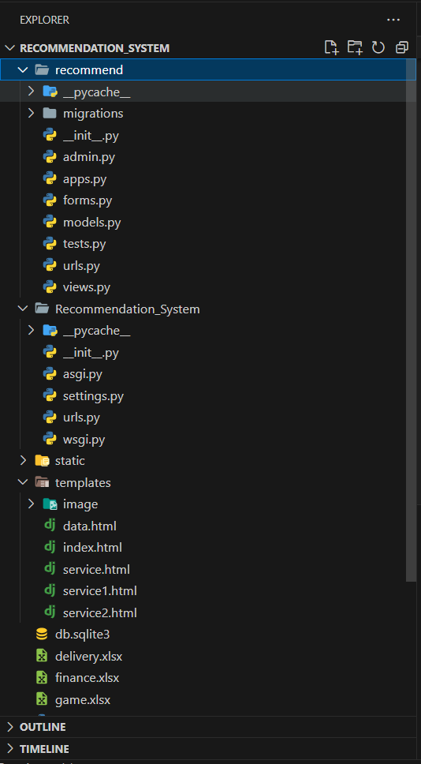
06
시스템 모델링
Django 서비스 구현
Django Project 폴더 구성
[ 프로젝트/앱 파일명 ]
▶ Project : RECOMMENDATION_SYSTEM
▶ App : recommend
[ 파일 소개 ]
▶ Templates : data.html : 데이터 소개 및 현황 분석
index.html : 메인 화면
service.html : 서비스 소개
service1.html : 고객별 맞춤형 광고 알고리즘 서비스
service2.html : 서비스별 타겟 고객 및 광고 송출 서비스

Slide 46

06
시스템 모델링
Django 서비스 구현
메인 화면
[ 주요 파트 ]
▶ 서비스 소개
▶ 데이터 소개 및 현황 분석
▶ 고객별 맞춤형 광고 알고리즘
▶ 서비스별 타겟 고객 별 광고 송출 서비스 추천
[ 기능 소개 ]
▶ 좌우로 화면 전환 가능
▶ 사진 클릭 시 관련 서비스 페이지 이동
▶ 사용자 원하는 정보 쉽게 확인 가능

Slide 47
06
시스템 모델링
Django 서비스 구현
Code_Index.html
<div class="carousel-item">
<a href="service2">
<img src="https://thumbs.dreamstime.com/b/recommendation-word-cloud-concept-grey-background-88649745.jpg" height = 900 class="d-block w-100" alt="...">
</a>
<div class="carousel-caption d-none d-md-block">
<h4><strong>서비스별 타겟 및 광고 송출 서비스 추천</strong></h4>
</div>
</div>
▶ <a href = “ ”></a> 이용
▶ 이미지를 누르면 해당 페이지로 이동할수있게 구현
▶ “data” = data.html “service1” = service1.html “service2” = service2.html

Slide 48
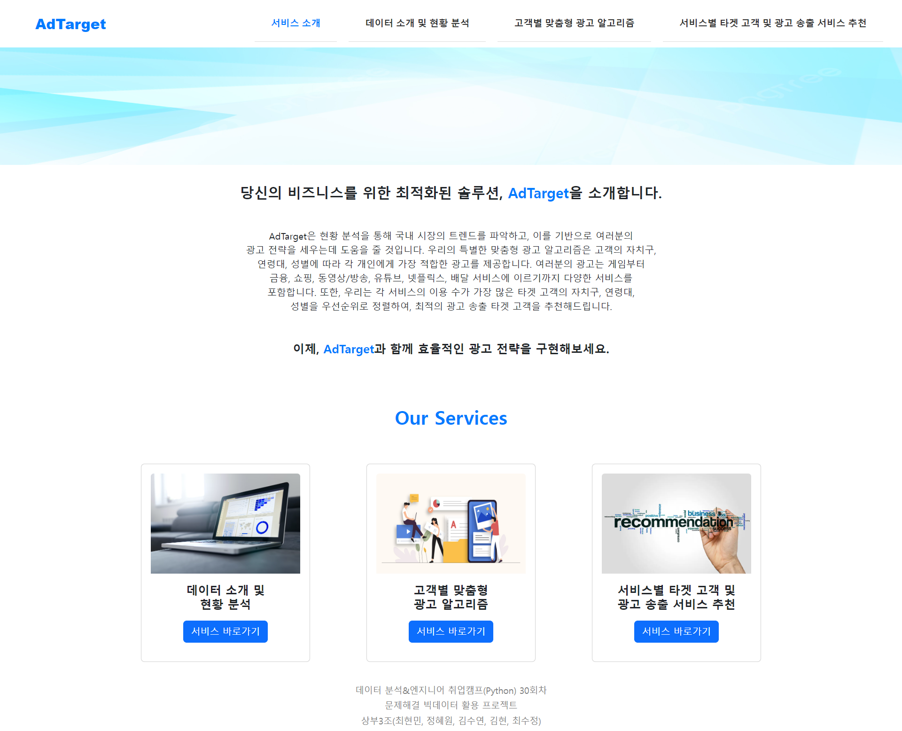
06
시스템 모델링
Django 서비스 구현
서비스 소개
[ 서비스 이름 및 소개 ]
▶ 서비스 이름 : ＂AdTarget”
- “Advertisement target”의 축약
▶ 서비스 소개 문구를 통해 소비자가 서비스 파악 가능
[ Our Services ]
▶ 제공 서비스 종류 소개
▶ 버튼 클릭 시 해당 서비스 이동 기능 제공

Slide 49
06
시스템 모델링
Django 서비스 구현
Code_views.py
def index(request):
return render(request, 'index.html')
def service(request):
return render(request, 'service.html')
def data(request):
return render(request, 'data.html')
▶ 각각 페이지 렌더링 함수

Slide 50
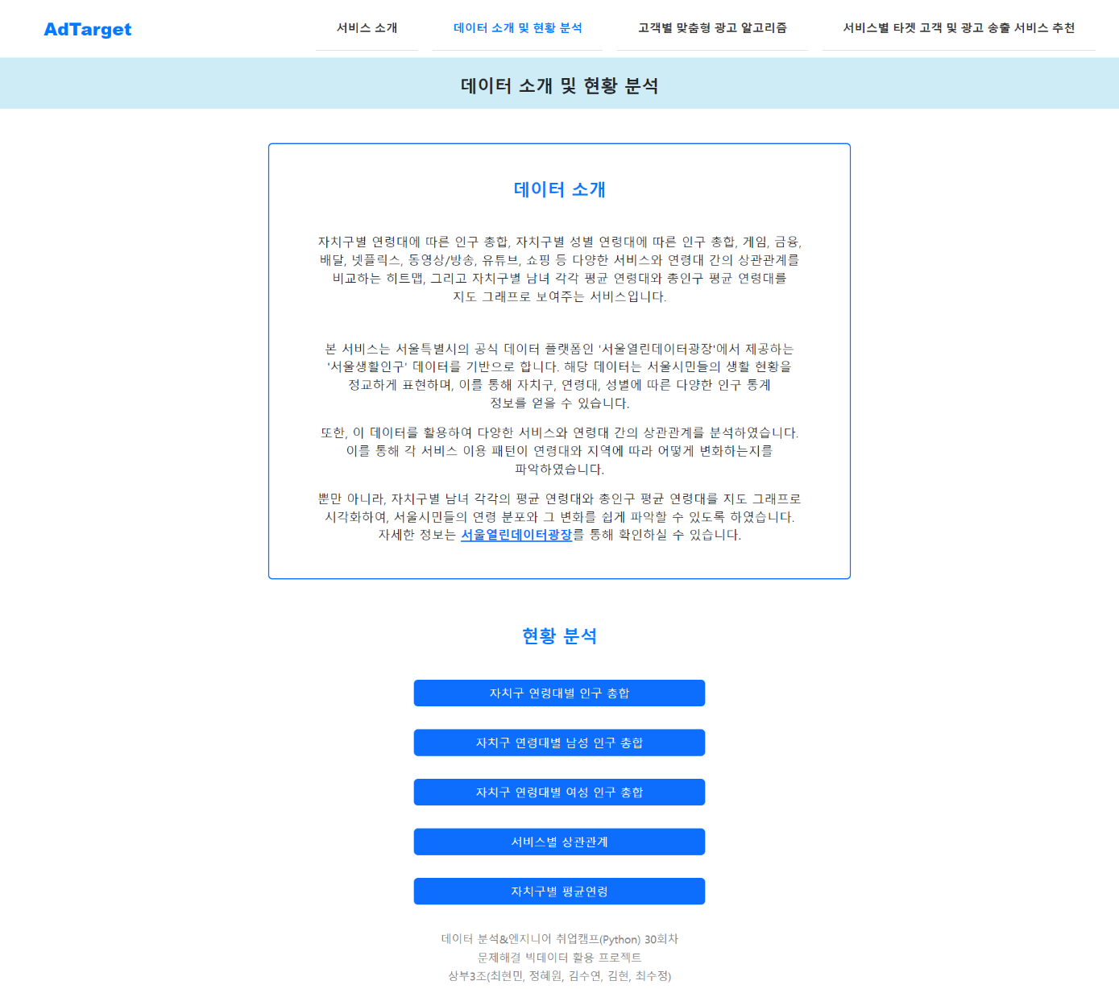
06
시스템 모델링
Django 서비스 구현
데이터 소개 및 현황 분석
[ 데이터 소개 ]
▶ 현재 사용 중 데이터 출처 확인 가능
▶ 현황 분석의 원천 데이터 확인 가능
▶ 투명성 보장 및 데이터 분석 결과 신뢰성 판단에 도움
[ 현황 분석 ]
▶ 버튼 클릭 시 해당 현황에 해당하는 그림 표출

Slide 51

06
시스템 모델링
Django 서비스 구현
현황 분석
[ 현황 분석 ]
▶ 표출 내용
- 자치구 연령대별 인구 총합
- 자치구 연령대별 남성 인구 총합
- 자치구 연령대별 여성 인구 총합
- 서비스별 상관관계
- 자치구별 평균 연령
▶ 버튼 클릭 시 시각화 자료(그래프 및 히트맵) 출력
▶ 각 자료 하단에 관련 정보 정리한 분석 결과 포함

Slide 52

06
시스템 모델링
Django 서비스 구현
이미지(static 파일) 파일 불러오기
STATIC_URL = 'static/’
# static 파일 요청이 오는 URL
STATICFILES_DIRS = [BASE_DIR/'static’]
# 이 경로에서 static 파일을 찾는다.
[ settings.py ]
▶ django에서 image, css, js 파일은 static 파일에 저장
[ static 파일 생성 ]
▶ django에서 image, css, js 파일은 static 파일에 저장
<img src="{% static 'image/seoul_map.png’%}”
style="width: 700px;" alt="자치구별 종합 평균연령">
[ data.html ]
▶ img 정적 파일 주소를 동적으로 가져옴
{% load static %}
<!DOCTYPE html>
▶ html 파일의 맨 위에 static module import 실행

Slide 53
06
시스템 모델링
Django 서비스 구현
서비스별 시나리오
[ 시나리오 1]
고객별 맞춤형 광고 알고리즘 서비스
[ 시나리오 2]
서비스별 타겟 고객 및 광고 송출 서비스
강남구에 거주하는 20대 남성 고객과
구로구에 거주하는 40대 여성 고객이 있다.
이 고객들에게 광고 제공 시,
고객들이 많이 사용하는 서비스를
광고할수록 광고 효율이 올라가며
또한, 계절 또는 트렌드의 영향으로
월별로 사용하는 서비스의 우선순위가
달라질 수 있기 때문에
월별 분석 또한 필요하다.
배달 서비스 회사인 ‘배달의민족’에서
광고 진행을 희망한다.
광고를 상위 타겟 고객들에 한해서
예산을 더 많이 투입해서 진행하고 싶다.
또한 상위 타겟 고객 군집에는
광고를 어느 서비스에서 송출할건지
또한 세분화시키려고 한다.

Slide 54

06
시스템 모델링
Django 서비스 구현
추천 서비스 시스템 [1. 고객별 맞춤형 광고 알고리즘 ]
[ 고객별 맞춤형 광고 알고리즘 ]
▶ 고객 거주 자치구, 연령대, 성별 입력
▶ 광고 알고리즘에 의해 우선순위에 따라 추천
▶ 2023 1~9월 해당 고객 군집의 서비스별 사용일수
시각화 자료(추이 그래프)를 나타내 줌

Slide 55

06
시스템 모델링
Django 서비스 구현
결과 화면_추천 서비스 시스템 [1. 고객별 맞춤형 광고 알고리즘 ]
[ 결과 화면 ]
▶ 광고 알고리즘 결과 화면
▶ 2023년 1~9월 데이터 기반의 순위별 우선순위 보여줌
▶ 각 서비스별 해당 기간 동안의 변화 그래프 출력
▶개인화된 어떤 광고 서비스가 가장 효과적인지 결정에
도움을 줌

Slide 56
06
시스템 모델링
Django 서비스 구현
Code_views.py
df = pd.read_excel("./zvalue_month.xlsx")
[ Z-value 처리 파일 불러오기 ]
def service1(request):
if request.method == 'POST':
[ 웹 요청(request)을 인자로 받아 처리 ]
▶ if request.method == 'POST'는 사용자의 요청이 POST 방식인지를 확인
자치구 = request.POST.get('자치구')
성별 = request.POST.get('성별').upper()
연령대 = int(request.POST.get('연령대'))
[ 사용자로부터 입력 받는 부분 ]
▶ 사용자가 웹 페이지에서 입력한 '자치구', '성별', '연령대' 값을 받아옴
▶ 이 과정에서 ‘연령대’ 값은 숫자 변환 필요
target_data = df[(df['자치구'] == 자치구)
& (df['성별'] == 성별) & (df['연령대'] == 연령대)]
[ 사용자가 입력한 정보에 따라 데이터를 필터링하는 부분 ]
▶ 사용자가 입력한 '자치구', '성별', '연령대'에 해당하는 데이터를
데이터프레임에서 찾음
return render(request, 'service1.html’,
{'data': data, 'service_data': service_data,
'자치구': 자치구, '연령대': 연령대, '성별':성별,
'services': services, 'first': first})
[데이터를 화면에 출력하는 부분 ]
▶ 필터링된 데이터를 사용자에게 보여주는 작업을 수행
▶ 사용자가 입력한 '자치구', '성별', '연령대'에 대한 정보와 함께,
해당 정보에 따른 서비스 우선순위 데이터를 화면에 출력

Slide 57

06
시스템 모델링
Django 서비스 구현
추천 서비스 시스템 [2. 서비스별 타겟 고객 및 광고 송출 서비스 추천]
[서비스별 타겟 고객 및 광고 송출 서비스 추천]
▶ 7개 서비스 중 선택한 서비스에 대해
해당 서비스 이용수가 가장 많은 타겟 고객의
자치구, 연령대, 성별 우선순위 정렬한 정보 제공
▶ 타겟 고객별로 선택한 서비스와 상관관계
높은 타 서비스 순으로 맞춤형 광고 송출 대상 서비스
추천하는 시스템임.

Slide 58

06
시스템 모델링
Django 서비스 구현
결과 화면_추천 서비스 시스템 [2. 서비스별 타겟 고객 및 광고 송출 서비스 추천]
[ 결과 화면 ]
▶ 사용자 입력 특정서비스에 대해 타겟 고객 추천
▶ 추천 타겟 고객이 선호하는 타 서비스 또한
상관관계를 통해 추천 기능 제공
▶ 광고주에게 타겟 고객 선정에 대한
효율적인 의사결정에 도움

Slide 59
06
시스템 모델링
Django 서비스 구현
Code_views.py
def service2(request):
if request.method == 'POST':
service_files = {
'배달 서비스': "./delivery.xlsx",
'금융 서비스': "./finance.xlsx",
'게임 서비스': "./game.xlsx",
'넷플릭스': "./netflix.xlsx",
'쇼핑 서비스': "./shopping.xlsx",
'유튜브': "./youtube.xlsx",
'동영상/방송 서비스': "./video.xlsx"
}
[ 서비스와 파일 경로 연결 ]
▶ 함수 내부에 클라이언트가 요청한 서비스와
해당 서비스에 대한 파일 경로를 매칭시키는 딕셔너리를 생성
▶ 클라이언트의 요청에 맞는 파일 경로를 가져올 수 있음.
sorted_target = df.groupby(['자치구', '성별', '연령대’])
[f'{서비스} 사용일수'].mean().sort_values(ascending=False)
target_services = df.iloc[:, 5:]
[서비스 사용일수가 많은 순서대로 정렬 ]
▶ 불러온 데이터를 '자치구', '성별', '연령대'로 그룹화
▶ 각 그룹의 서비스 사용일수 평균을 계산한 후 내림차순으로 정렬
▶target_services에 어떤 서비스를 타겟 고객에게 추천할지 결정할 수 있음
recommended_targets = sorted_target[:10].index.tolist()
[ 상위 10개의 타겟을 추천 ]
▶ 정렬된 결과에서 상위 10개를 선택하여 추천 대상으로 설정

Slide 60
06
시스템 모델링
Django 서비스 구현
Code_views.py
targets = []
other_services = []
for i, target in enumerate(recommended_targets, 1):
targets.append(f"{i}순위 {target[0]} {'남성' if target[1] == 'M' else '여성'} {target[2]}대")
for i, service in enumerate(target_services.values[0], 1):
other_services.append(f"{i}순위: {service}")
[ 상위 그룹과 관련 서비스를 순위별로 정리하여 출력 ]
▶ targets 리스트 : 사용자 그룹(자치구, 성별, 연령대)을 서비스 사용일수가
많은 순서대로 순위를 매겨 저장
▶ enumerate(recommended_targets, 1) : 추천천 대상 리스트를 순회,
각 대상의 순위(i)와 정보(target)를 반환.
정보는 "순위 자치구 성별 연령대" 형태의 문자열로 변환되어
targets 리스트에 추가.
▶ other_services 리스트 : 대상 서비스를 순위별로 저장
▶ target_services.values[0] : 서비스 사용일수 데이터의 첫 번째 행
(사용일수가 가장 많은 서비스)을 의미
이를 순회하면서, 각 서비스의 순위(i)와 이름(service)을 반환
정보는 "순위: 서비스 이름" 형태의 문자열로 변환되어
other_services 리스트에 추가
return render(request, 'service2.html', {'top_service': top_service, 'first_customer':first_customer, 'top':top, 'first': first, 'others':others, '서비스': 서비스, 'targets': targets, 'other_services': other_services})
[ 데이터를 화면에 출력하는 부분 ]
▶ 필요한 데이터를 'service2.html' 템플릿에 전달하며 페이지를 렌더링합니다

Slide 61
07
결론 및 향후 과제

Slide 62


07
결론 및 향후 과제
[ 결론 ]
[ 향후 과제 ]
▶ 기업 입장에서 원하는 타겟 고객의 선호도를
기반으로 광고를 송출하여 광고 효율을 높임
▶ 특정 서비스 기업에서 타겟 고객층을 유의미한
수준으로 선별하고 상관관계 분석을 통하여
광고 효율 증대와 불필요한 광고 비용 감소
▶ 개별 데이터 수집 동의 고객 대상으로
자동화된 광고 추천 및 송출 가능
▶ 월별 데이터셋을 늘려 분석 기간을 확장,
시계열 분석 통한 월별, 계절별 변동 파악
및 추세 예측을 통한 알고리즘 개선
▶ 데이터셋에 존재한 다양한 이동 데이터 사용한
동선 기반의 광고 송출 시스템 구축 가능

Slide 63
08
프로젝트 후 소감

Slide 64
08
프로젝트 소감
 | 최현민 | 정혜원 | 김수연 | 김현 | 최수정
좋은점 | 직접 프로젝트를 수행하며 머리 속의 이론과 내용이 정리되어 좋았다. 조장으로써 프로젝트 기간동안 많은 부분을 조율하고 진행하고 일부분은 독단적으로 밀어 붙인 내용도 있었는데 조원 분들이 다들 잘따라와 주시고 맡은 파트에 대해 시간과 노력을 다해주어서 리더십을 더욱 기를 수 있었다. | 거의 모든 프로젝트 과정을 팀원들이 같이 해보고 회의를 자주 진행하는 방식으로 진행을 했는데 이러한 방식이 프로젝트의 전 과정을 이해하고 진행하는데 도움이 되었던 것 같습니다. 또한 회의를 통해서 각 파트의 부족한 부분들에 대한 피드백을 받아 더 완성도 있는 프로젝트를 만들 수 있었던 것 같습니다. | 수업에서 배운 머신 러닝 기법들을 실제 프로젝트에 적용해보며 추후 실무에 도움이 될 것 같아서 좋았고, 팀원들과 함께 피드백을 주고 받으며 문제를 정의하고 해결해 나가는 과정이 재밌었습니다. | 프로젝트를 통해 추상적이었던 개념들을 실제로 적용해 볼 수 있다는 점이 좋았다. 이론적인 내용들을 실제 데이터에 적용하면서, 그 결과를 분석하고 해석하는 과정이 재미있었다. | 팀프로젝트를 통해 내가 부족한 부분도 알수 있었고, 막히는 부분도 팀원 분들과 소통하면서 해결해 나갈수 있어서 좋았습니다. 내 코드 뿐만 아니라 다른 팀원들의 코드도 공유하면서 간결하게 코드를 짜는 법을 배울수 있었습니다.
아쉬운점 | 나의 실력을 깨닫게 되었고, 부족한 점에 대해서 알게되어 더욱 정진해야겠다는 생각이 들었다. 좋은 데이터 셋이니 이동관련도 추후에라도 활용해서 결과물을 만들어내면 좋을 것 같다. | 아무래도 세미 프로젝트이다 보니 시간적인 제약이 있어서 시간/거리 관련 피처들을 추천 시스템에 적용하여 구현하지 못한 점이 아쉽습니다. | 딥러닝 기법 LSTM을 이용해서 시계열 분석까지 해보고 싶었지만 시간 상의 여유가 없었고, 개념을 정확히 이해하지 못해서 시계열 분석을 수행하지 못한 점이 아쉽습니다. | 제한된 시간으로 인해 이동 시간대까지는 다루지 못한게 아쉬웠다. 이후 기회가 된다면, 팀원들과 같이 해보면 좋을 것 같다. | 첫 프로젝트이다보니 부족한 점이 많았습니다. 팀원분들의 코드를 공부하면서 진행했는데 데이터 시각화 위주로 참여하였습니다. 다음 프로젝트에선 좀 더 공부하여 다양한 파트에 참여해보고 싶습니다.
느낀점 | 좋은 조원분들을 만난 것 같다. 프로젝트의 진행에 있어 각자의 장점을 살려 진행하는 것도 업무에서 중요한 부분이라고 생각한다. 이번 프로젝트에서 나또한 많이 배웠고, 다른 조원분에게도 나의 경험이 많이 전해졌으면 좋겠다. | 데이터와 관련하여 처음 해보는 팀 프로젝트라 부족한 점도 있겠지만 팀원분들과 협력하여 좋은 결과물을 만들어낸 것 같아서 뿌듯하고 이론으로 배웠던 내용들을 직접 데이터를 다루면서 적용해보니까 이해도 더 잘 되고 심화된 학습을 할 수 있었던 것 같습니다. | 프로젝트 실습 전에는 모든 것이 막막했고, 잘 해내지 못할 거라는 막연한 불안감이 있었는데, 막상 해보니 프로젝트가 잘 진행되는 것을 보며 약간은 자신감이 생긴 것 같습니다. | 프로젝트를 진행하면서 어려운 과제들을 마주하게 되었었는데, 이를 해결하 과정에서 큰 성취감과 성장의 기회를 느낄 수 있었다. | 프로젝트를 통해 한번 더 복습 할 수 있었던 기회가 되었고 같고,처음하는 팀 프로젝트로 흐름이나 진행과정을 경험해 볼수 있어서 좋았습니다. 혼자라면 할 수 없었겠지만, 팀원분들 덕분에 부족한 부분을 알 수 있었고, 많이 배울 수 있었습니다.

Slide 65
Q&A

Slide 66
THANKS

